Slide 1
다양한 조합이 있는 전략적인 SRPG 게임
박성현
28시간
Notes:
단순화 하면서도 전략적인 게임으로 진행

Slide 2
Notes:
시장조사
기회의도
제안서
세계관
캐릭터
스토리보드
작업 순서 게임 아이디어 제안서+스토리텔링+시나리오+ 스토리보드+세계관+게임 캐릭터 :게임 기초 기획서!
상세하게 설명 되는 부분은 많이 좋아 졌지만, 전체적으로 문서의 양적인 면에서 많이 부족하다.
간략한 시놉시스는 게임 소개 단계에서 장르와 게임 요소 설명 할 때 추가해서 넣기!
게임의 방향성은 잡아가고 있지만 그것에 대한 의도를 표현 하는 부분이 부족하다. 설명과 기획의도를 나눠서 표기 할 것!

Slide 3
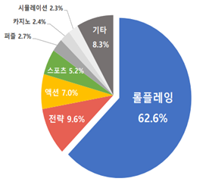
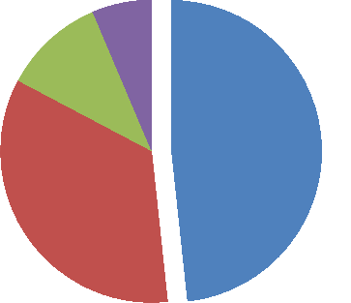
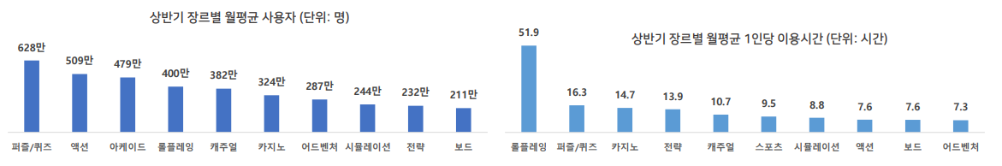
모바일 게임 RPG시장 조사
전체게임 이용률(중복투표)
게임 장르별 사용량
스마트폰 이용자가 늘어 나고 접근성이 좋은 모바일 게임의 시장의 규모가 가장 크다.
모바일 게임 시장에서 매출 비중이 가장 큰 장르는 롤플레잉으로 조사 되었다.
롤플레잉 장르의 이용자의 월 평균 1인당 이용시간 51.9시간으로 조사 되었다.
이러한 시장조사를 통해 충성도 높은 유저와 매출이 높은 모바일 롤플레잉 장르의 게임을 제작하려고 한다.
아케이드
11.9%
콘솔 게임
20.3%
모바일 게임
90.0%
PC 게임
64.1%
출처 : 콘텐츠 진흥원, 2019년 게임 이용자 실태조사 보고서 모바일 인덱스 2019년도 1분기 게임별 사용량 분석 보고서, 2019년 모바일 게임 매출 상반기 통계

Slide 4
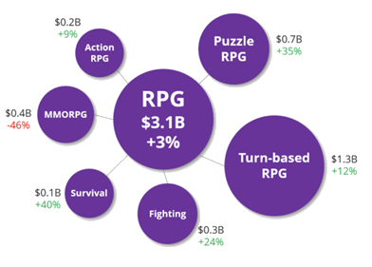
모바일 게임 아이템 구입 이유(N=655)
턴제가 가장 큰 규모
이러한 큰 규모의 턴제 RPG의 게임을 제작하겠다.
필요한 아이템 / 캐릭터 구매를 위해 많은 사람이 돈을 지불 하는 것을 알 수 있다.
이는 아이템, 캐릭터 수집 콘텐츠에 사람들이 돈을 쓴다.
이러한 시장 조사에 따라 수집 콘텐츠를 변경하고자 한다.
필요한 아이템/캐릭터를 가지고 싶어서
빠른 레벨업을 위해서
캐릭터 등을 꾸미기 위해서
친구에게 선물하기 위해서
기타
출처 : 콘텐츠 진흥원, 2019년 게임 이용자 실태조사 보고서

Slide 5
게임 턴전투 RPG 조사
게임명 | 플렛폼 | 소재 | 장르 | 이동 | 전투 | 전투 진행 방식
랑그릿사 | 모바일 | 중세 판타지 | SRPG 코레류 | 턴 캐릭터이동 | 실시간 자동 전투 | 모든 아군→모든 적군→모든 아군
판타지워택틱스R | 모바일 | 중세 판타지 | SRPG 코레류 | 턴 캐릭터이동 | 스킬 선택 전투 | 모든 아군→모든 적군→모든 아군
M.O.E. | 모바일 | SF | SRPG 코레류 | 턴 캐릭터이동 | 스킬 선택 전투 | 모든 아군→모든 적군→모든 아군
XCOM | PC | SF | SRPG | 턴 캐릭터이동 | 스킬 선택 전투 | 모든 아군→모든 적군→모든 아군
브라운 더스트 | 모바일 | 중세 판타지 | SRPG 코레류 | 고정 | 턴 자동 전투 | 아군1개체→적군1개체→아군1개체
소녀전선 | 모바일 | SF | SRPG 코레류 | 턴 부대 이동 | 실시간 전투 | 모든 아군→모든 적군→모든 아군
팬텀게이트 | 모바일 | 중세 판타지 | 프렛포머 RPG 코레류 | 고정 | 턴 전투 | 캐릭터 능력치에 따라 순서 배정
창세기전 | PC | 중세 판타지 | SRPG | 턴 캐릭터이동 | 스킬 선택 전투 | 모든 아군→모든 적군→모든 아군
아틀린티카 | PC | 중세 판타지 | MMORPG | 고정 | 턴 전투 | 모든 아군→모든 적군→모든 아군
라스트 오리진 | 모바일 | SF | SRPG 코레류 | 턴 캐릭터이동 | 스킬 선택 전투 | 캐릭터 능력치에 따라 순서 배정
제안 게임 | 모바일 | SF | SRPG 코레류 | 고정 | 스킬 선택 전투 | 모든 아군→모든 적군→모든 아군
모바일 플렛폼의 SF장르의 게임의 수가 적기에 SF소재를 이용한다.
Notes:
이 내용은 조사이다 분석이 아니다.
분석인 이것을 통해서 공통점 특징, 그리고 차별점 같은 것들을 정리하고 그것들을 도출하여 방향성을 잡는 것이 분석이다.
이런 내용 더 이상 반복적으로 작성하지 말것! 그냥 상황을 보고 분류하는 문서작성만 계속 추가 하고 있다.
기획의도 방향 동기 같은 본인의 생각을 한 페이지당 최소 20~30%는 차지하도록 작성 할 것!
표의 아래에 나의 방향성이나 생각 등을 적어 준다.

Slide 6
게임소개
구분 | 내용 | 설명
플렛폼 | 모바일 | 스마트폰 이용자가 늘어나고 접근성이 좋은 모바일 플렛폼으로 선정하였다.
장르 | SRPG | 모바일 시장 중 가장 범위가 큰 RPG장르 중 규모가 큰 SRPG 장르의 게임으로 하였다.
소재 | SF | 기획하는 게임의 컨셉에 어울리고 유저의 이해를 쉽게 할 수 있는 소재를 선택 하였다.
타겟유저 | 전략적 재미를 좋아하는 유저 | 시장 분석을 통해 턴제 RPG의 규모가 크기에 턴제 RPG에 맞는 전략적인 재미를 좋아하는 유저를 타겟으로 삼았다.
참고게임 | 라스트 오리진 | 장르와 전투 플레이의 부분에서 일부분을 수정하여 사용하겠다.
기획의도 | 조사한 시장에 따라 수집적 요소를 변형하여 수집을 하고 이러한 수집을 이용하여 전략적인 구성하는 재미를 주는 게임을 기획하겠다.

Slide 7
컨텐츠의 흐름도
모든 컨텐츠는 동일한 재화(에너지)를 소모한다.
일반 던전의 주요 보상은 경험치로 한다.
레이드의 주요 보상은 장비로 한다.
PVP의 주요 보상은 재료로 한다.
각 경험치와 재료, 장비 획득을 통해 캐릭터의 육성에 이용하고 이러한 캐릭터 육성을 통해 유저는 일반 던전, 레이드, 결투장에 이용한다.
레이드
장비
캐릭터의 강함을 테스트 하고 캐릭터의 성장을 위해
캐릭터
캐릭터의 강함을 테스트 하고 강함을 자랑하기 위해
경험치
재료
기획 의도
동일한 재화를 이용하여 모든 콘텐츠를 사용하여 유저의 정보의 과다를 막는다. 각 콘텐츠의 주요 보상을 다르게 주어서 유저가 모든 콘텐츠를 이용 하도록 한다.
캐릭터의 성장을 위한 경험치 파밍을 하기 위해
일반 던전
전술훈련
(PVP)
Notes:
위아래 전투가 같은 전투라면 이것이 순환 되는 것을 잘 표현할 수 있도록 화살표를 주고 받는 것이 좋음.
이것을 오히려 기획 의도 아래에 넣어 주고 이 흐름도를 이해 할 수 있도록 상세한 설명을 작성해 나가는 것이 필요하다.
재화 부분이 필요
골드 수정 승급재료1 승급재료2
캐릭터와 장비와 파츠 간의 상관 관계 표시
캐릭터의 중심으로 주고 받는것 쓰기
선 안겹치게
전투 부분 구분필요 (레이드 혹은 일반 던전, 특수 던전 등등)
컨텐츠 별로 잘 분류 할것 지금 좀 어지럽다.
컨텐츠가 무엇이 있는 것인가에 대해 자세히 적자.
1.전투 컨텐츠에 대한 설명
2. 각 전투의 컨텐츠로 얻은 보상에 대한 사용법 설명

Slide 8

유저 레벨
에너지
재화
옵션
에너지는 일정시간마다 회복이 되며 최대 에너지를 넘을 경우 회복되지 않는다.
유저의 레벨이 증가 하면 유저의 최대 에너지가 증가한다.
유저의 레벨이 증가 하게 되면 증가하는 최대 에너지만큼 추가로 지급한다.
유저 레벨을 올리기 위해 필요한 경험치는 일반전투, 레이드, 일일 퀘스트로 획득할 수 있다.
1
3
5
적정 전투력 : 21,200
2
4
진입
기획의도
유저의 초반 플레이 시간을 증가 시키고 유저의 플레이를 유도하기 위해 최대치 이상 회복하지 않도록 한다.
Notes:
유저레벨과 게임관 관계
라스트오리진 : 유저레벨에 따라 자원의 회복량과 최대치가 올라간다. 자원은 전투, 캐릭터 획득, 장비획득 등 다양한 곳에 사용한다.
팬텀게이트 : 유저레벨에 따라 캐릭터의 최대 레벨이 정해진다.
판타지워택틱스R : 유저레벨에 따라 캐릭터의 능력치, 보조능력을 강화 할 수 있다.
랑그릿사 : 유저레벨에 따라 캐릭터의 최대 레벨이 정해진다.
브라운 더스트 : 플레이 시간과 관련 되어 있다.
소녀전선 : 유저의 플레이 시간과 관련 되어 있다.
블루스톤 : 유저레벨이 높을 수록 게임플레이 시간이 증가한다.

Slide 9


일반 전투 진입
에너지
재화
옵션
지도를 보여주며 각 단계를 징검다리 형태로 연결하여 난이도의 수준을 알 수 있다.
단계를 선택하면 던전의 보상정보와 적정 전투력을 표기한다.
선택된 던전 위에 캐릭터를 놓아 직관성을 높인다.
진입 버튼을 누르면 진형 설정화면으로 들어간다.
1
3
5
적정 전투력 : 21,200
2
4
진입
번호 | 이름
1 | 배치 된 아군
2 | 배치 된 적군
3 | 단계 선택
3
1
2
3
에너지는 전투시작을 누르면 감소된다.
화면의 좌측에 파티에 설정된 진형이 표시가 되고 우측에 적군의 진형이 표시가 됩니다.
위에 스테이지 내의 단계를 표시하여 적의 진형을 확인 할 수 있게 합니다.
교체 버튼을 누르면 파티 창이 나타나고 진형 불러오기 버튼을 누르면 저장된 진형의 리스트가 나타난다.
1
2
교체
진형 불러오기
전투 시작

Slide 10
일반 던전 (정보상태창)
5
4
3
 | 이름 | 설명
1 | 유저 영역 | 유저의 영역과 적군의 영역이 존재하고 유저의 턴 종료시에 적군의 영역에 공격을 한다. 그 다음 적군의 행동이 진행된다.
2 | 적군 영역
3 | 스테이지 정보 창 | 해당 던전의 라운드의 정도를 표시해주는 정보창 난이도에 따라 등장하는 라운드의 숫자가 다르다.
4 | 자동 | 게임 내의 자동을 작동하는 버튼
 | 배속 | 게임의 연출 속도를 조절하는 버튼
 | 설정 | 설정창을 띄어주는 버튼
5 | 행동력 상태창 | 전투 시작 시 함장(플레이어)에게 일정량의 행동력이 주어 진다. 행동력은 각 유닛(캐릭터)가 스킬을 사용시에 일부가 소모되고, 매 턴마다 일정량의 행동력이 추가된다.
스테이지 내의 단계
행동력 수치
자동
배속
설정
1
2
종료
기획의도
유저의 조작의 편의성을 위해 상단 부분의 터치를 최소화 했으며 하단의 부분에 조작버튼을 배치 하였다.
일반적으로 오른손 잡이가 많기에 왼손으로 휴대폰을 고정하고 오른손으로 조작하는 경우가 많기에 우측에 조작버튼을 배치한다.
모든 적을 퇴치하면 전투가 승리로 종료되고 아군이 전멸하게 되면 전투가 패배로 종료된다.
Notes:
타 게임들도 버튼이나 관련된 내용이 이렇게 구성이 되어 있을까?
행동력에 대한 정확한 설명 (캐릭터는 필요 행동력이고 유저는 제공 행동력으로 설명해야된다.) 최초 지급에 대한 이야기 행동력과 연관된 존재 유저 자신의 레벨 설명
이 스킬을 사용하는 대상을 알 수있는 정보 필요 , 스킬의 정보를 간략하게 제공해 주어야 한다.
전투진행과 배치를 분할 한다.
스킬 쿨타임과 스킬 정보표시 상세히
전투 설명에 필요 없는 버튼설명을 제거한다.
랑그릿사
판타지워택틱스R
MOE(마스터 오브 이터니티)
Xcom
브라운 더스트
소녀전선
VEGA Conflict
세븐나이츠
레이드 그림자의 전설
라이트
전략 게임
브라운 더스트처럼 진형이 존재하고 게임 시작시 진형을 설정 되면 이동 하지 않는다.
전투는 턴제 전투로 진행 한다. (순서 생각)
유저는 자신의 캐릭터의 차례가 되면 장착 된 장비 중 1개의 장비을 선택하여 사용한다.
스킬마다 다른 공격 범위와 타겟 범위, 효과를 지닌다. 기본적으로 타겟은 같은열의 유닛을 하고 같은 열에 적군 유닛이 없을 경우 다른 열을 선택한다.
각 캐릭터마다 3개의 장비를 부착 할 수 있다. 장비마다 다른 쿨타임을 존재한다.
1개의 장비에는 최대 4개의 파츠를 부착할 수 있다.
전투에 출전 가능한 캐릭터는 최대 6개이다.
탐사를 하다가 적과 조우했다라는 설정

Slide 11
일반 던전 (전투조작)
스테이지 내의 단계
행동력 수치
자동
배속
설정
스킬 버튼을 터치 시 해당 캐릭터의 같은 행의 맨 좌측 열의 적을 스킬 지정된다. 같은 행에 적이 없을 시 다른 행의 가장 좌측 열의 적을 공격한다. 스킬범위와 사용하는 캐릭터에 효과를 넣어 유저가 쉽게 알 수 있도록 한다.
이미 선택된 스킬 버튼을 터치를 하면 지정된 스킬이 지정이 취소가 된다.
스킬 버튼은 소모 되는 행동력 값을 기준으로 우측에서 좌측으로 정렬한다.
스킬 버튼은 이미지로 표현하고 그 위에 텍스트로 스킬의 공격력과 행동력을 표현 해준다.
스킬 버튼을 누르고 있으면 팝업창으로 상세 정보를 표기하고 캐릭터와 스킬범위를 표현한다. 스킬이 사용이 불가능 할 경우 불가능한 이유를 팝업창으로 표현해준다.
종료 버튼을 클릭 시 턴이 종료 되고 지정된 스킬이 시행 된다. 이 때 같은 위치를 스킬로 공격하게 되면 추가 데미지를 준다. 턴 종료시에 모든 캐릭터는 일반공격을 시행한다.
종료
행동력 값이 작다
행동력 값이 크다
기획의도
유저가 제한된 행동력 내에서 유리한 전투를 하기 위한 전략적인 선택을 하기 위해 구성하였다.
유저의 정보전달의 통일성을 주어 유저의 편의성을 준다.
일반적으로 오른손 잡이가 많기에 왼손으로 휴대폰을 고정하고 오른손으로 조작하는 경우가 많기에 우측을 기준으로 조작버튼을 많이 배치한다.
Notes:
타 게임들도 버튼이나 관련된 내용이 이렇게 구성이 되어 있을까?
행동력에 대한 정확한 설명 (캐릭터는 필요 행동력이고 유저는 제공 행동력으로 설명해야된다.) 최초 지급에 대한 이야기 행동력과 연관된 존재 유저 자신의 레벨 설명
이 스킬을 사용하는 대상을 알 수 있는 정보 필요 , 스킬의 정보를 간략하게 제공해 주어야 한다.
스킬 쿨타임과 스킬 정보표시 상세히
스킬 버튼 클릭시 캐릭터에 표시 함으로서 화면의 연출되는 UI양을 줄인다.
행동력 값을 기준으로 우측에서 좌측으로 정렬한다. 공격 버튼은 이미지로 표현하고 그 위에 텍스트로 스킬의 공격력과 행동력을 간략하게 표현 해주고 버튼을 누르고 있으면 팝업창으로 상세 정보를 표기 해준다.
상세 정보에 대한 정보를 수정한다.

Slide 12

레이드 전투, PVP
스테이지 내의 단계
행동력 수치
자동
배속
설정
레이드 전투 : 유저의 캐릭터 5개와 친구의 캐릭터 1개를 사용하여 전투를 진행 한다.
전투 진행과 UI는 일반전투와 동일한 구성으로 한다.
레이드 몬스터는 범위 공격에 대해 범위에 관계 없이 1칸으로 인식한다. (같은 위치 공격으로 인한 추가 데미지는 모든 공격에 적용한다.)
종료
스테이지 내의 단계
자동
배속
설정
PVP : 유저의 캐릭터 5개를 사용하고 상대의 캐릭터는 미리 설정된 고스트 데이터를 가져 온다.
전투 진행은 자동으로 진행된다. (특수 재화를 사용하여 스킵이 가능하다)
행동력 수치
기획 의도
유저의 캐릭터의 강함을 다른 유저와 비교하게 하고 자신의 캐릭터의 성장 목표을 타 유저로 함으로 지속적으로 캐릭터의 육성이 가능하도록 한다.
Notes:
타 게임들도 버튼이나 관련된 내용이 이렇게 구성이 되어 있을까?
랑그릿사
판타지워택틱스R
MOE(마스터 오브 이터니티)
Xcom
브라운 더스트
소녀전선
VEGA Conflict
세븐나이츠
레이드 그림자의 전설
라이트
전략 게임
브라운 더스트처럼 진형이 존재하고 게임 시작시 진형을 설정 되면 이동 하지 않는다.
전투는 턴제 전투로 진행 한다. (순서 생각)
유저는 자신의 캐릭터의 차례가 되면 장착 된 장비 중 1개의 장비을 선택하여 사용한다.
스킬마다 다른 공격 범위와 타겟 범위, 효과를 지닌다. 기본적으로 타겟은 같은열의 유닛을 하고 같은 열에 적군 유닛이 없을 경우 다른 열을 선택한다.
각 캐릭터마다 3개의 장비를 부착 할 수 있다. 장비마다 다른 쿨타임을 존재한다.
1개의 장비에는 최대 4개의 파츠를 부착할 수 있다.
전투에 출전 가능한 캐릭터는 최대 6개이다.
탐사를 하다가 적과 조우했다라는 설정

Slide 13
난이도 조절요소
3
1
2
3
행동력
몬스터의 수와 능력치, 적의 행동력 추가 수치값 조정 등으로 난이도를 조절한다.
적 진영내에 특수한 오브젝트를 추가한다.(회복, 버프, 장벽 등)
라운드 수의 증가
특정 캐릭터의 사용 불가, 특수 미션 설정
4
1
2
구분 | 요소 | 설명
방해요소 | 객체 | 스테이지 별로 몬스터의 수와 능력치, 적 진영의 행동력 추가 값 조정 특수 오브젝트를 추가(회복, 버프, 장벽 등)
 | 공간 | 라운드수의 증가
 | 규칙 | 특정 캐릭터 사용불가, 특수 미션 추가
플레이어 | 기술 | 전략(캐릭터의 배치, 스킬 사용)
캐릭터 | 기술 | 캐릭터의 능력치 성장
기획의도
유저의 성장 정도에 따라 스테이지의 난이도를 조절하여 컨텐츠 소모속도를 제어한다.
Notes:
순차적인 난이도
흥미로운 변수?
게임컨셉과 당위성
제한적인 리소스
시스템 디자인과 연계 테이블 짤 때 잘 연계되도록 설정
같은공간안에 어떻게 구성하는 거에 따라 난이도가 다르게 할 수 있다. (있는거에 어떻게 구성하는것 새로운것을 넣는것이 아니다.)
밸런싱의 3대 요소 (타켓유저가 가장 중요하다.)
플레이 난이도 조절, 플레이 시간 조절, 도전과 보상 조절
플레이 난이도 조절, : 내부요인 : 게임내의 요소 학습적 난이도 (진입장벽) / 외부요인 : 플렛폼의 특성, 플레이환경에 관련 이는 진입장벽으로 작용한다. /단기 경험 : 처음의 낯설음을 통한 짧은 시간 경험 점차적으로 정보를 알 수 있도록 한다. / 장기 경험 : 유저의 숙련도로 플레이 난이도가 낮아진다. 후반으로 갈수록 난이도가 증가 해야 된다. 불쾌하게 만들지 말 것
플레이 시간 조절 : 짧은 시간 : 박진감이나 회쾌한 기분이 존재하지만 전략이나 공략적 재미는 주기 힘들다. / 긴 시간 : 다양한 상황과 전략 등을 줄 수 있지만 지루하거나 피로감을 가질 수 있다.
도전 조절 : 난이도에 따라 보상을 어떻게 주는 것에 난이도가 조절 된다.
보상 조절 : 능력 : 가상의 능력 / 재화 : 가상의 재화 게임내의 편의 기능 다양한 용도 사용 / 기회 : 콘텐츠를 플레이 할 수 있는 기회 / 명예 : 주변의 인정, 타인의 인정 / 수집욕구 : 수집하고 자 하는 욕구를 만족시키는 자기 만족(있는 사람도 있지만 없을 수 있다.) 균형 : 공평한 기회와 보상을 주는 것 지루함이 발생 할 수 있다. / 직관성 : 명확하에 알 수 있도록 하는 것 없다면 동기가 없어지고 기대감이 없어진다. / 운 : 기대감 재도전을 하도록 한다. 지속성을 유지 (예측 범위 안에 넣어야 한다.) {시간도 보상이 될 수 있다.}
게임내의 대부분의 요소는 보상의 의미를 지닌다.
과정적 재미 : 게임플레이를 통한 재미 / 결과적 재미 : 보상이 주는 즐거움
공간, 객체, 액션, 규칙, 기술, 운 요소가 있다.
방해요소, 아바타, 플레이어가 상호 연관되어 있다. (설계에 대한 이야기, 도식화) 플레이어는 실제기술(유저의 조작, 전략 등), 아바타는 가상의 기술(성장하는 능력치, 초기화되지 않는 것), 방해요소는 경험,학습을 플레이어에게 주고, 보상,성장을 아바타에 제공한다.
플레이어와 게임의 메커니즘요소의 관계에 의해 난이도가 달라진다.
콘텐츠 로드맵 : 유저 목표의 기준 점을 정하고 그것을 기준으로 가로로 나열하여 배치 의도, 설정, 배치, 공략이라는 범주 내에서는 정렬한다.

Slide 14
콘텐츠 정리
분류 | 설명 | 기획의도
에너지 | 전투에 소모되는 재화로 일정 시간마다 회복되고 유저의 레벨에 따라 최대값을 다르게 제공한다. | 유저의 초반 플레이 시간을 증가 시키고 유저의 플레이를 유도하기 위해 최대치 이상 회복하지 않도록 한다.
난이도조절 | 유저의 캐릭터가 점진적으로 성장함에 따라 유저의 플레이의 난이도를 설정한다. | 유저가 캐릭터의 성장을 느끼고 컨텐츠의 소모 속도를 조절한다.
전투 진입 | 스테이지는 연결된 상태로 난이도에 따라 연결한다. 스테이지를 선택하면 적의 배치와 속성을 표현하여 유저가 전략적인 사고를 하도록한다. | 유저의 전투 진행 상황과 전투의 정보를 쉽게 알게 한다.
일반 전투 | 전투 시작 시 함장(플레이어)에게 일정량의 행동력이 주어 진다. 행동력은 각 유닛(캐릭터)가 공격할 시에 일부가 소모되고, 매 턴마다 일정량의 행동력이 추가된다. | 유저가 제한된 행동력 내에서 유리한 전투를 하기 위한 전략적인 선택을 하기 위해 구성하였다. 유저의 정보전달의 통일성을 주어 유저의 편의성을 준다.
레이드 전투 | 일반전투와 동일하지만 보상을 다르게 주고 단일 적을 강하게 설정하여 유저의 다른 재미를 느끼도록 한다. | 유저의 캐릭터의 강함을 테스트하고 장비아이템을 획득을 하기 위해 설정 하였다.
PVP | 다른 플레이어와 오토로 전투를 진행한다. 유저는 배치에 관한 고민을 하게 되고 자신의 캐릭터의 강함을 자랑할 수 있도록한다. | 유저의 캐릭터의 강함을 다른 유저와 비교하게 하고 자신의 캐릭터의 성장 목표을 타 유저로 함으로 지속적으로 캐릭터의 육성이 가능하도록 한다.

Slide 15
캐릭터 성장 흐름도
장착
기본 캐릭터와 장비는 기본적으로 제공을 한다.
캐릭터에 장비 2개와 최대 4개의 파츠를 장착이 가능하고, 1개의 장비에 최대 4개의 파츠를 장착할 수 있다.
파츠는 장착 수와 종류에 따라 다양한 능력치를 지닌다.
캐릭터는 방어적 능력이 중심이 되고 장비는 공격적 능력이 중심이 된다. 파츠는 각각의 캐릭터와 장비의 능력치를 추가 상승 시켜 준다.
캐릭터와 파츠는 PVP보상을 이용하여 제작하여 수집을 하고 장비는 레이드의 보상으로 수집을 한다.
캐릭터는 일반전투를 통해 능력치 성장을 하고 장비는 PVP보상을 사용하여 능력치 성장을 한다. 파츠는 똑같은 파츠를 통해 능력치 성장을 한다.
파츠
장착
장비
장착
캐릭터
HP, 방어력, 회피률 등 방어적 요소 중심
캐릭터
파츠
캐릭터, 장비 강화
공격력, 범위, 적중률 등 공격적 요소 중심
장비
수집
성장
PVP
캐릭터
일반던전
캐릭터
제작
파츠
파츠
파츠
기획 의도
유저의 성장요소를 다르게 설정 하여 다양한 콘텐츠의 소비를 유도 한다.
레이드
장비
PVP
장비

Slide 16
캐릭터 스테이터스
스텟종류 | 스탯 설명 | 기획의도
레벨 | 캐릭터의 능력치의 단계 | 반복 플레이를 통한 캐릭터의 능력치 상승
등급 | 캐릭터의 능력치의 단계 | 캐릭터의 능력치 상승
HP | 캐릭터의 생명력 | 기본적인 전략적 상황을 구성하기 위한 필요한 정보
회피률 | 방어시 일정 확률로 데미지를 받지 않음 | 전략적 상황에서 운적 요소를 통한 변수
공격력 | 캐릭터가 공격시 적에게 주는 데미지 | 적군을 공격하는 횟수의 차이
방어력 | 방어시 감소되는 HP량 감소 | HP의 효율 증가
범위 | 공격 혹은 방어시 적용되는 영역의 범위 | 공격 효율 변화
적중률 | 적에게 맞출 확률 | 운적 요소의 변수 감소
치명타 확률 | 공격시 일정 확률로 추가 데미지 | 전략적 상황에서 운적 요소를 통한 변수
행동력 | 이 장비의 사용시에 소모되는 소모값 | 전략적 전투를 하기 위한 제한요소
최대 코스트 | 파츠 부착의 제한적 요소 | 파츠와 장비의 최대
타입 | 상성을 통한 데미지 증감 | 상성을 통한 전략 구성과 캐릭터의 수집의 이유를 주기 위해
Notes:
캐릭터와 장비와 파츠 간의 상관 관계 표시
파츠를 통해서 나오는 전략, 상황
스테이터스를 통해 어떻게 전략, 상황을 적용 할 것인가?
베이스기체의 스테이터스를 수치값 설정(기본이 있을 것인지, 다르게 줄 것인지)
속성이 플레이에 미치는 영향 : 내 게임에서 어떻게 줄 것 인가?

Slide 17
장비 스테이터스
스텟종류 | 스탯 설명 | 기획의도
레벨 | 장비 능력치의 단계 | 재료 수집의 이유 설정
등급 | 장비의 능력치의 상승과 파츠 개수 상승 | 파츠의 개수의 차이와 레벨의 최대치의 설정
공격력 | 캐릭터가 공격시 적에게 주는 데미지 | 적군을 공격하는 횟수의 차이
방어력 | 방어시 감소되는 HP량 감소 | HP의 효율 증가
범위 | 공격 혹은 방어시 적용되는 영역의 범위 | 공격 효율 변화
치명타 추가 데미지 | 추가 데미지의 증가 수치 | 전략적 상황에서 운적 요소를 통한 변수 차이
적중률 | 적에게 맞출 확률 | 운적 요소의 변수 감소
행동력 | 이 장비의 사용시에 소모되는 소모값 | 전략적 전투를 하기 위한 제한요소
소비 코스트 | 파츠 부착의 제한적 요소 | 전략적 구성을 하기 위한 제한요소
보조 스테이터스 | 속성에 따른 추가 수치값 제공 | 장비내의 추가 스테이터스
Notes:
장비영역과 캐릭터 부분의 공통된부분이 있어도 된다.
클래시에 관한 정보
수치에 과한 정확한 정보(기획의도)를 전달

Slide 18
파츠 스테이터스
스텟종류 | 스탯 설명 | 기획의도
강화 | 파츠의 성능 단계 표현 | 많은 파츠의 수집을 유도 하기 위해
분류 | 파츠의 분류 | 파츠의 다양성과 조합성을 주기 위해
공격력 | 캐릭터가 공격시 적에게 주는 데미지 | 적군을 공격하는 횟수의 차이
방어력 | 방어시 감소되는 HP량 감소 | HP의 효율 증가
HP | 캐릭터의 생명력 | 기본적인 전략적 상황을 구성하기 위한 필요한 정보
치명타 확률 | 공격시 일정 확률로 추가 데미지 | 전략적 상황에서 운적 요소를 통한 변수
치명타 | 추가 데미지의 증가 수치 | 전략적 상황에서 운적 요소를 통한 변수 차이
적중률 | 적에게 맞출 확률 | 운적 요소의 변수 감소
행동력 | 이 장비의 사용시에 소모되는 소모값 | 전략적 전투를 하기 위한 제한요소
소비 코스트 | 파츠 부착의 제한적 요소 | 전략적 구성을 하기 위한 제한요소
Notes:
추가적인 기획의도 적기
추가 파츠 분류 설정(범용 파츠)

Slide 19
파츠 분류
분류 | 개별 | 공용
공격칩 | 공격력, 명중확률 | 행동력, 소비 코스트
보호칩 | 방어력
지원칩 | 크리티컬 확률, 크리티컬 데미지
전투를 통해 획득한 재료를 사용하여 파츠를 제작한다.
파츠의 분류에 따라 제작에 필요한 재료가 다르다.
파츠의 강화에 따라 소비 코스트가 존재하며 강화수치가 높을 수록 코스트 값이 증가 한다.
파츠 제작시에 붙는 스테이터스 수치는 랜덤으로 붙는다.
파츠의 분류를 통해 유저가 필요로 하는 성능의 파츠를 제작할 수 있도록 한다.
파츠 이름 | 스테이터스 | 분류 | 파츠 총합
공격 추가 칩 | 공격력 +10 | 공격칩 | 공격력+30 행동력 -1
속도 강화 칩 | 행동력 -1 | 공격칩
공격 추가 칩 | 공격력 +10 | 공격칩 | 공격력+10 행동력 -1 크리 데미지+5
속도 증가 칩 | 행동력 -1 | 보호칩
공격 추가 칩 | 공격력 +10 | 공격칩 | 공격력+10 행동력 -1 명중확률+5
속도 보조 칩 | 행동력 -1 | 지원칩
기획의도 유저가 원하는 파츠 부위를 제작을 하여 파츠 시너지에 대한 부분에 대한 부담을 줄이겠다. 코스트로 통해 파츠 장착에 대한 전략적인 사고를 하도록 한다. 파츠 장착을 위해 캐릭터 강화의 컨텐츠의 소비를 유도한다. 같은 효과의 파츠의 장착이더라도 파츠의 분류에 따라 능력치의 총합이 다르게 나타나게 하여 유저들이 다양한 파츠를 수집하고 다양한 구성을 할 수 있도록 한다.
Notes:
추가적인 기획의도 적기
추가 파츠 분류 설정(범용 파츠)

Slide 20
전투시 사용되는 유저 캐릭터 스테이터스
스텟 | 캐릭터 | 장비1 | 장비2
HP | 캐릭터+파츠
공격력 | 캐릭터+파츠 | 장비1+캐릭터+파츠 | 장비2+캐릭터+파츠
방어력 | 캐릭터+장비1+장비2+파츠
치명타확률 | 캐릭터+파츠
행동력 | 캐릭터+파츠 | 장비1+파츠 | 장비2+파츠
범위 | 캐릭터 | 장비1 | 장비2
치명타 | 파츠 | 장비1+파츠 | 장비2+파츠
적중률 | 캐릭터+파츠 | 장비1+파츠 | 장비2+파츠
캐릭터 1개마다 3가지의 공격력과 범위를 가진다.
캐릭터는 스킬을 사용하면 추가적 데미지를 준다.
캐릭터는 장비 교체를 통해 캐릭터의 스킬을 변형이 가능하다.
파츠를 교체할 경우 특수 재화가 필요하다.

Slide 21
파츠 성장
파츠를 같은 파츠를 통해 더욱 좋은 성능의 파츠로 변환한다.
파츠의 성능은 강화 할 때마다 1.5배 증가한다.
강화 정도에 따라 더욱 많은 파츠가 필요로 하게 한다. (0에서 1로 강화 하는데 1개가 필요하지만 9에서 10으로 강화 하는데 46개가 필요하다.)
최대 10까지 강화가 가능 하다.
+5
파츠
강화
강화 | 필요 수 | 강화 | 필요 수
0 | 1 | 1 | 2
2 | 4 | 3 | 7
4 | 11 | 5 | 16
6 | 22 | 7 | 29
8 | 37 | 9 | 46
기획의도
파츠 수집의 목표를 명확하게 하기 위해 설정하였다.
캐릭터 성장을 하는 다양한 방향을 제시하기위해 하였다.

Slide 22
장비 성장
재료를 통해 장비의 레벨이 상승하고 최대 레벨이 될 경우 승급을 통해 단계를 상승 시킬 수 있다.
장비 승급을 통해 단계가 올라가고 단계에 따라 장비에 장착 가능한 파츠의 개수가 달라 진다.
단계가 높을수록 승급, 레벨 업에 필요한 재료가 많이 필요해진다.
승급 시에 레벨은 초기화 된다.
재료1
재료2
재료3
강화
단계 | 레벨 구간 | 파츠 최대 장착 개수
1 | 1~30 | 2개
2 | 1~40 | 3개
3 | 1~50 | 3개
4 | 1~60 | 4개
5 | 1~70 | 4개
기획의도
파츠 재화를 통해 강화 함으로 유저가 반복적인 플레이를 하게 하고 같은 재화를 사용하게 하여 유저에게 과도한 정보를 전달하지 않게 하겠다.
Notes:
왜? 이렇게 하는지에 대한 생각 그것이 기획 의도이다.

Slide 23
캐릭터 성장
캐릭터는 전투를 통해 경험치를 획득하고 이러한 경험치를 통해 레벨을 상승 한다.
최대 레벨에 도달한 캐릭터는 동일한 등급의 최대 레벨을 달성한 캐릭터를 통해 등급을 상승 할 수 있다.
등급이 높일 수록 최대 레벨이 상승한다.
재료가 되는 캐릭터에 부착된 파츠는 소멸된다.
등급 상승되는 캐릭터
재료가 되는
캐릭터
단계 | 레벨 구간 | 파츠 최대 장착 개수
1 | 1~30 | 2개
2 | 1~40 | 3개
3 | 1~50 | 3개
4 | 1~60 | 4개
5 | 1~70 | 4개
기획의도
캐릭터와 파츠의 제작의 이유를 주고 일반 전투의 반복 플레이의 당위성을 주기 위해서 설정한다.

Slide 24
장비, 파츠 장착
장비
파츠 소지창
장비는 최대 4개의 파츠를 장착 할 수 있다.
캐릭터는 장비 2개와 최대 4개의 파츠를 장착 할 수 있다.
장비에 부착된 파츠의 스테이터스가 장비에 추가 된다.
파츠의 조합에 따라 추가 스테이터스가 다르게 적용 된다.
캐릭터에 부착된 장비의 스테이터스가 캐릭터에 추가 된다.
캐릭터마다 다른 스테이터스를 가지고 있다.
같은 캐릭터라도 속성에 따라 다른 스테이터스를 지닌다.
파츠는 탈부착이 되지 않는다.
캐릭터
장비 소지창
장비1
장비2
기획의도
여러 단계를 나누어서 설정함으로 분류의 세분화를 통해 전략적인 구성을 하고 개성 있는 캐릭터의 구성을 유도한다.
Notes:
캐릭터와 장비와 파츠 간의 상관 관계 표시

Slide 25
캐릭터, 파츠 제작
캐릭터와 파츠는 재료를 통해 제작을 한다.
캐릭터와 파츠에 들어가는 재료의 양에 따라 랜덤적 요소로 다양한 단계, 능력의 캐릭터, 파츠가 생성된다.
재료를 많이 사용할 수록 더 좋은 아이템이 등장할 확률이 높다.
재료의 종류는 총 3가지가 존재한다.
각 종류의 수량의 차이에 따라 캐릭터의 속성(경장형, 기동형, 중장형), 파츠의 분류(공격칩, 보호칩, 보조칩)가 정해 진다.
우라늄
강철
헬륨
제작하기
재료 종류 | 속성 | 분류
우라늄 | 경장 | 공격칩
강철 | 중장 | 보호칩
헬륨 | 기동 | 보조칩
기획의도
각 파츠별로 필요한 재료의 수가 다르게 구성하여 유저가 필요로 하는 재료의 목표치를 정확하게 한다.
Notes:
제작을 어떻게 처리 할 것인가?

Slide 26
보급상자(루트 박스)
박스 분류 | 필요재화 | 획득물건
캐릭터 | 캐쉬 재화 | 캐릭터 2~5 등급
재료 A | 골드 | 재료 1~5개
재료 B | PVP 보상 | 재료 10~50개
재료 C | 캐쉬 재화 | 재료 150~200개
장비 A | 레이드 보상 | 장비 1~4등급
장비 B | 캐쉬 재화 | 장비 3~5등급
파츠 공격칩 | 캐쉬 재화 | 파츠 4~5등급
파츠 보호칩 | 캐쉬 재화 | 파츠 4~5등급
파츠 지원칩 | 캐쉬 재화 | 파츠 4~5등급
출석 | 출석 | 캐릭터, 파츠, 장비 2~3
캐릭터 획득 및 장비, 재료 획득을 위한 박스로 주요 BM모델
출석이벤트로 일정량 획득이 가능하도록 한다.
게임 내 재화를 이용하여 재료, 장비를 획득이 가능하지만 캐쉬 재화를 이용할 경우 더 좋은 보상을 획득한다.
기획의도
과금 유저와 비과금 유저와의 큰 차이를 줄이기 위해 출석 이벤트를 넣는다.
일정 콘텐츠의 반복을 줄이기 위해 과금을 하도록 유도 한다.

Slide 27
각 수집 요소의 기획 의도
 | 캐릭터 | 장비 | 파츠
수집 이유 | 코스트 제한 상승 방어적 능력 중심 | 보조 스테이터스 (랜덤 수치 값) 공격적 능력 중심 | 많은 필요 수량 랜덤 수치 값 장착시 해제 안됨(특수재화 소모)
전략적 요소 | HP, 방어력 등 방어적 요소를 중심으로 구성 | 공격력, 범위 등, 공격적 요소를 중심으로 구성 | 캐릭터와 장비를 보조하는 역할
획득 방법 | 제작(재료는 PVP를 통해 획득) | 레이드 | 제작(재료는 PVP를 통해 획득)
성장 방법 | 일반전투로 레벨 성장 같은 등급의 캐릭터로 등급 성장 | 재료로 레벨, 등급 성장 | 똑같은 파츠로 강화 수치 성장
차별 스텟 | HP, 회피율, 방어력, 치명타 확률, 속성, 코스트 | 공격력, 범위, 치명타 추가 데미지, 명중률, 보조 스테이터스 | 공격력(%), 방어력(%), 범위(+), 행동력(-), 장전속도(-), 명중률(+), 치명타 확률(+), 치명타(%)
장착 요소 | 장비 2개, 파츠 4개 | 파츠 4개 | 없음
기획의도 | 각 요소별로 다른 요소들이 존재함으로 서로 다른 요소를 다양하게 수집하고 배치하게 하여 다양한 조합을 만들 수 있도록 한다.
Notes:
아이템 수집 방해되는 요소
아이템 수집의 전략적 요소
각 아이템들은 각각 다른 요소를 지니고 있고 다른 능력치를 지닌다.
캐릭터 : HP, 회피율, 방어력, 치명타 확률, 속성, 코스트
장비 : 공격력, 범위, 치명타 추가 데미지, 명중 확률, 보조 스테이터스
파츠 : 공격(%) 범위(+) 행동력(-) 장전속도(-) 명중 확률(+), 방어력(%) 치명타 확률(+) 치명타추가 (%)

Slide 28
시놉시스
우주력 100년 새로운 자원을 지닌 새로운 생명체와 조우 하게 되고 인류는 새로운 생명체와 전쟁이 벌어지게 된다.
오랜 전쟁으로 인해 국가를 초월한 무기생산기업 3개가 생기게 되었다.
각각의 회사는 자신들만의 개성과 성능을 가지고 있었다.
새로운 자원을 획득하기 위해 우주 해적들이 생기기도 하였다.
새로 임명된 함장은 신입장교로서 이러한 전쟁에 참여하게 된다.
 | 기획의도
세계 | SF세계관
유저 캐릭터 | 국가에 소속된 장교 (우주선 함장)
조종 캐릭터 | 국가에 소속된 군인 (우주선 직원)
속성 | 거대 무기기업 3개 존재
적의 존재 | 외계인, 우주해적
적 캐릭터 | 새로운 생명체, 우주해적, 다른 유저
결투장 컨텐츠 | 전술 훈련의 일환으로 다른 함장과 가상의 데이터로 전투를 행한다는 설정으로 많이 승리 할 수록 국가에서 많은 보상을 주는 것으로 설정
Notes:
기획의도
속성 : 거대무기기업 3개 존재
적의 존재 : 외계인과 전쟁, 우주해적
세계 : SF 우주
유저 캐릭터 : 국가에 소속된 장교 (우주선 함장)
조종 캐릭터 : 군인
적 캐릭터 : 새로운 생명체, 우주 해적, 다른 유저
결투장 컨텐츠 : 전술 훈련의 일환으로 다른 함장과 가상의 데이터로 전투를 행한다는 설정으로 많이 승리 할 수록 국가에서 많은 보상을 주는 것으로 설정

Slide 29

튜토리얼 플레이 중 연출
시스템에 관한 정보를 제공하고 플레이 방법에 관한 이야기를 팝업 텍스트를 통해 전달한다.
버튼 위에 손가락 이미지를 넣어 눌러야 되는 부분을 인식 할 수 있도록 한다.
게임 중의 스토리텔링으로 동시 타격이 발생시 효과음과 임펙트 효과를 넣는다.
교체
진형 불러오기
전투 시작
기획의도
버튼을 직접적으로 보여줌으로 직관성을 높인다.
임펙트와 사운드로 전략적 상황이 잘 이루어 졌다는 것을 알려준다.
공격버튼을 누르면 공격이 지정 됩니다.

Slide 30
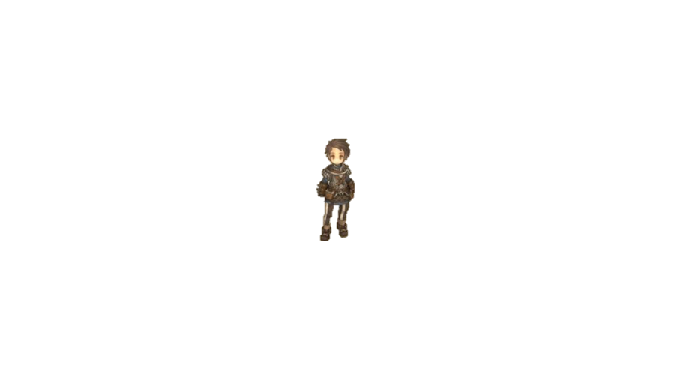
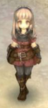
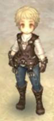


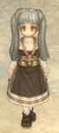
클리어 후 연출
승리
전투가 종료가 되면 캐릭터의 이미지가 나타나고 캐릭터의 이미지 하단에 경험치가 나타난다.
전투가 승리하게 되면 전투 보상(재료, 경험치, 장비)이 나타나고 하단에 로비, 재도전, 다음 전장 버튼이 나타난다.
전투가 패배하게 되면 전투 보상은 나타나지 않고 로비, 장비 강화, 재도전 버튼이 나타난다.
로비
재도전
다음 전장
기획의도
전투의 결과을 한눈에 보기 쉽게 하고 패배시에 피드백을 통해 방향성을 알려 준다.
패배
로비
장비 강화
재도전

Slide 31
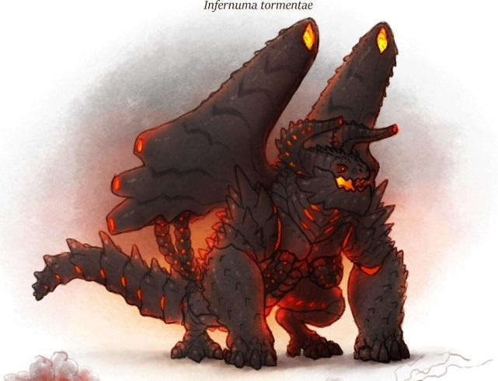
로딩 화면
이 게임의 특징적 설명인 파츠 조합 시스템을 게임 로딩 중에 보여주어 유저들이 파츠 조합에 관한 정보를 지속적으로 제공 한다.
몬스터의 이미지를 보여 주어 몬스터의 모습과 속성 등을 유추 할 수 있도록 한다.
장비에는 최대 4개의 파츠를 장착 할 수 있습니다.
파츠의 장착에 따라 능력치가 다르게 적용 됩니다.
기획의도
게임 시스템에 관한 정보를 자주 등장 하여 중요 컨텐츠와 시스템이 무엇인지 인지하게 하여 플레이어의 목적을 명확하게 만든다.

Slide 32
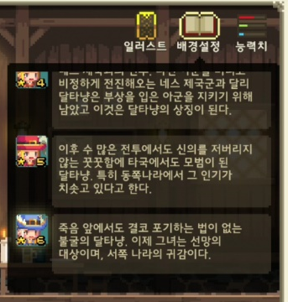
스토리 열람
게 하도록 한다.
캐릭터 별로 이야기를 구성하거나, 관련된 이야기를 넣는다.
캐릭터를 수집하면 보상을 제공한다.
장비 도감을 통해 전체적인 장비를 보여준다.
도감
기획 의도
캐릭터 별로 이야기를 구성 함으로 유저가 캐릭터에 애정이 생기게 하고 캐릭터의 개성을 나타나게 한다.
이야기에 보상을 주어 캐릭터 수집의 목표를 명확하게 한다.
도감
장비 정보값
(단계, 공격력, 방어력, 범위, 크리티컬 확률, 크리티컬 데미지, 명중 확률, 행동력, 장전속도, 최대 코스트)

Slide 33
정리
번호 | 구분 | 구현 방법 | 기획 의도
1 | 튜토리얼 시작 전 | 이미지 + 텍스트 | 게임 플레이의 목적을 구체적으로 알려준다. 플레이어에게 주요 시스템의 정보와 플레이 방법을 제공한다. 상태창 위에 팝업창을 올림으로 게임 플레이 화면에 영향이 적게 한다.
2 | 튜토리얼 시작 중 | 텍스트 팝업창
3 | 플레이 화면 | 상호 작용 연출 + 사운드 | 시각적으로 보이는 연출과 큰 사운드로 동시 타격이 성공했다라는 것을 유저가 직관적으로 인식 할 수 있도록 한다.
4 | 클리어 후 연출 | 이미지+텍스트 | 캐릭터의 애정도를 높이고 유저의 게임 몰입도를 높인다. 캐릭터 육성의 위해 장비의 성장이 필요함을 알려 육성의 방향성을 알려 준다.
5 | 로딩 화면 | 이미지 + 텍스트 | 게임에 관한 정보를 자주 등장 하여 중요 컨텐츠와 시스템이 무엇인지 인지하게 하여 플레이어의 목표을 명확하게 만든다.
6 | 스토리 열람 | 이미지 + 텍스트 상호 작용 | 캐릭터 별로 이야기를 구성 함으로 유저가 캐릭터에 애정이 생기게 하고 캐릭터의 개성을 나타나게 한다. 보상을 통해 캐릭터 수집의 목표를 명확하게 한다. 도감을 통해 플레이어의 목표를 명확하게 하도록 한다.
Notes:
기획의도를 여기에 들나도록 하자
기획의도 유저에게 내 게임에게 어떤부분을 제공할것인가.
설명과 의도가 나누어저 있는지 확인
마지막은 정리 페이지 넣기
배속과 스킵에 관한 부분을 넣기
다른게임 튜토리얼 직접 확인해보기 3번 확인

Slide 34
이야기의 흐름
간략소개 | 의도
우주를 개척하다 새로운 종족을 만나게 되고 새로운 종족에게서 새로운 물질을 발견하게 되고 새로운 물질을 획득하기 위해 많은 우주선들이 생기게 된다. | 다양한 우주선이 존재하는 이유와 적을 퇴치해야 되는 이유를 동시에 부여하기 위한 설정
유저는 학교에서 수업을 듣는 장교 후보생으로 전투에 관련된 정보를 습득한다. | 유저가 처음 시작시에 정보의 획득과 이야기 전개를 알게 하기 위한 설정
새로운 종족과 전투 우주해적과 전투 거대한 적과의 전투(레이드 몬스터) | 유저가 반복적인 플레이가 진행되는 구간이고 다양한 적과 레이드 컨텐츠의 적용을 위한 설정
새로운 종족과 전투 이후 재료 획득 우주해적과 전투 이후 재료 획득 적과 전투 이후 장비 획득
발단 (시작 전)
전개 (튜토리얼)
위기 (전투입장)
절정 (전투종료)
Notes:
발단 : 신들의 힘이 왜 여기 있는가 혹은 신의 힘이 어떻게 사용하게 되었는가에 대해 서술한다.
전개 : 신들의 힘을 사용하면 어떻게 되는가에 대한 이야기
위기 : 어떤 적이 왜 나오는 것인가에 대해 서술한다.
절정 : 몬스터의 보상 보상을 어떻게 주는지에 대해 서술한다.
플롯이 이나리 플레이와 이야기가 뒤섞여 있다. 이야기 흐름 순서 제일 위에 시놉시스가 왜? 있는 것인가?
다른 사람들의 스토리 플롯 확인하고 수정 할 것!
발단 몬스터가 갑자기 나타남
전개 몬스터를 퇴치하기위해 나섬
위기 몬스터가 나와 전투 (반복 전투)
절정 몬스터와 승리 (반복 전투)
간략 소개에서 야이기의 전개를 서술 하는 곳이다. 여기에는 캐릭터라는 단어가 들어갈 부분이 아니다.
전개할 예정이 아니라 시놉시스를 토대로 이야기를 기획해 와야하는 것이다. 뭘 써야 하는지는 지난 시간에 이미
각 단계는 어디서 전달하게 되는지에 대하여 의도에 표기 할 것!
어릴적에 메갈로스에서 죽을 뻔한 소년은 용병에 의해 목숨을 구하게 되고 용병을 동경하게 된다. 이후 소년이 자라 용병이 되게 되고 훈련을 받게 된다. 훈련이 끝난 다음 순정석에 관련된 이야기를 전달받는다. 마지막으로 몬스터들이 계속적으로 나타나고 있다는 것을 전달
전개 : 유저의 튜토리얼은 학교로 전투에 부분에 관한 이야기를 전달 받는다.
위기 1 : 기본적인 전투를 통한 일반적인 적 전투
절정 1 : 적 퇴치의 반복
위기 2 : 우주해적 등장
절정 2 : 우주해적 퇴치
위기 3 : 거대 적 발견 (레이드 몬스터) 전투
절정 3 : 레이드 전투 승리

Slide 35
전투지역
기획의도
전투 지역을 유저가 많이 보게 되게 될 것이고 어떠한 장소에서 전투가 벌어지는 것에 대한 유저의 몰입도를 주기 위해서

Slide 36
아군 캐릭터
같은 캐릭터라도 속성에 따라 다른 기체를 탑승한다라는 것으로 다양한 캐릭터의 베레이션을 활용하도록 한다.
기획의도
다양한 캐릭터의 수집의 이유와 적은 리소스의 사용을 위해서

Slide 37
적군 캐릭터 설정
적군은 크게 외계인과 우주해적이 존재한다.
기획의도
적이 재료를 주는 것에 대한 당위성과 타당성을 제공하기 위해
적이 지속적으로 강해지고 지속적으로 나타나는 이유에 대한 당위성 제공

Slide 38
정리
순서 | 설명 | 의도
개요 | 시장 조사를 통한 플렛폼 및 장르 선정 게임 조사를 통한 게임 방범 선정 | 시장 분석을 통해 게임 제안
제안서 | 시놉시스 설정 컨텐츠 설정 컨텐츠에 관한 캐릭터, 장비, 파츠 설정 | 장르에 맞는 플레이 방식과 전투 컨텐츠 제안
세계관 | 스토리 플롯 구성 스토리 텔링을 통한 게임 설명 | 전투 컨텐츠와 플레이 방식에 맞는 세계관 설정
캐릭터 | 세계관에 맞는 캐릭터 설정 | 플레이 방식에 맞는 캐릭터 설정

Slide 39
각 수집 요소의 기획 의도
 | 캐릭터 | 장비 | 파츠
수집 이유 | 코스트 제한 상승 방어적 능력 중심 | 보조 스테이터스 (랜덤 수치 값) 공격적 능력 중심 | 많은 필요 수량 랜덤 수치 값 장착시 해제 안됨(특수재화 소모)
전략적 요소 | HP, 방어력 등 방어적 요소를 중심으로 구성 | 공격력, 범위 등, 공격적 요소를 중심으로 구성 | 캐릭터와 장비를 보조하는 역할
획득 방법 | 제작(재료는 PVP를 통해 획득) | 레이드 | 제작(재료는 PVP를 통해 획득)
성장 방법 | 일반전투로 레벨 성장 같은 등급의 캐릭터로 등급 성장 | 재료로 레벨, 등급 성장 | 똑같은 파츠로 강화 수치 성장
차별 스텟 | HP, 회피율, 방어력, 치명타 확률, 속성, 코스트 | 공격력, 범위, 치명타 추가 데미지, 명중률, 보조 스테이터스 | 공격력(%), 방어력(%), 행동력(-), 장전속도(-), 명중률(+), 치명타 확률(+), 치명타(%)
장착 요소 | 장비 2개, 파츠 4개 | 파츠 4개 | 없음
기획의도 | 각 요소별로 다른 요소들이 존재함으로 서로 다른 요소를 다양하게 수집하고 배치하게 하여 다양한 조합을 만들 수 있도록 한다.
Notes:
아이템 수집 방해되는 요소
아이템 수집의 전략적 요소
각 아이템들은 각각 다른 요소를 지니고 있고 다른 능력치를 지닌다.
캐릭터 : HP, 회피율, 방어력, 치명타 확률, 속성, 코스트
장비 : 공격력, 범위, 치명타 추가 데미지, 명중 확률, 보조 스테이터스
파츠 : 공격(%) 범위(+) 행동력(-) 장전속도(-) 명중 확률(+), 방어력(%) 치명타 확률(+) 치명타추가 (%)

Slide 40
캐릭터, 장비, 파츠의 기획 의도
각 요소의 이유
캐릭터 : 장비와 파츠의 코스트의 제한 요소로 작용
장비 : 클래스와 공격의 다양한 변화
파츠 : 캐릭터와 장비를 보조 (더욱 강하게 혹은 보완을 할 수 있도록)
전략적 요소
캐릭터 : HP, 방어력 등 방어적 요소를 중심으로 구성 코스트 제한을 통한 성장 및 수집 이유 부여
장비 : 공격력, 범위 등 공격적 요소를 중심으로 구성 보조 스테이터스라는 부분을 부여하여 랜덤적 요소를 통해 수집의 이유를 부여
파츠 : 장비를 보조하는 역할 상대적으로 장비보다 적은 코스트 값을 통해 수집이유 구성
방해요소
코스트 : 캐릭터에 일정수치의 코스트가 존재하고 이 코스트 수치 값 내에 장비 파츠를 장착할 수 있다.
행동력 : 공격하는 데 사용되는 수치
Notes:
아이템에 방해되는 요소
아이템 수집의 전략적 요소
각 아이템들은 각각 다른 요소를 지니고 있고 다른 능력치를 지닌다.
캐릭터 : HP, 회피율, 방어력, 치명타 확률, 속성, 코스트
장비 : 공격력, 범위, 치명타 추가 데미지, 명중 확률, 보조 스테이터스
파츠 : 공격(%) 범위(+) 행동력(-) 장전속도(-) 명중 확률(+), 방어력(%) 치명타 확률(+) 치명타추가 (%)

Slide 41
스토리 진행
발단 : 시놉시스 및 배경설명
전개 : 유저의 튜토리얼
위기 : 유저의 반복 전투
절정 : 전투 종료 이후
전개 : 유저의 튜토리얼은 학교로 전투에 부분에 관한 이야기를 전달 받는다.
위기 1 : 기본적인 전투를 통한 일반적인 적 전투
절정 1 : 적 퇴치의 반복
위기 2 : 우주해적 등장
절정 2 : 우주해적 퇴치
위기 3 : 거대 적 발견 (레이드 몬스터) 전투
절정 3 : 레이드 전투 승리
기획의도
유저의 반복 플레이의 이유와 다양한 컨텐츠의 설명을 하기위한 장치

Slide 42



기획의도
육성
전투
모바일 게임의 RPG장르의 게임에서 육성, 수집 그리고 전투이라는 공통점이 존재 하였다.
시장조사를 통해 수집적 요소에 유저들이 돈을 많이 사용하는 것을 알 수 있었다.
수집을 변형 시켜 다른 경험을 제공한다.
이러한 아이템의 다양한 조합을 통해 개성 있는 아이템을 만드는 재미와 개성 있는 아이템에 따른 전략적 구성을 하는 경험을 제공한다.
수집
Notes:
스킬수집의 당위성
스킬과 장비의 차이점
모바일게임에서 장비와 스킬이 붙어 있는 경우가 많다.
장비와 스킬이 분리 되어 있는 경우 장비 따로 스킬 따로 설정
수집적 요소를 장비에서 스킬로 변형 할 때의 변화
같은 스킬이더라도 유저 마다 다른
장비를 모으는 게임의 재미, 목적
레이븐
장비를 수집을 하여 캐릭터를 육성하고 그 육성된 캐릭터를 유저간 대결 혹은 거대 몬스터와 대결 부분에서 재미를 느끼도록 한다.
디바인레이드(https://youtu.be/G4m7ddw1nRA)
장비를 수집 하여 캐릭터를 육성하고 다양한 캐릭터를 수집하여 유저간의 대결 혹은 거대 몬스터와 대결 부분에서 재미를 느끼도록한다.
스킬의 활용성을 높인다.
스킬을 장비처럼 활용 시켜 다양한 스킬 베레이션을 구성한다.
캐릭터와 스킬을 다르게 설정하여 구성할 수 있기에 같은 캐릭터라도 다른 능력치을 만들 수 있다.
스킬 콤보시스템을 도입시켜서 액티브스킬의 경우 스킬 조합에 따라 다른 데미지를 구성하도록 한다.
방향성
클래스 마다 스킬 장착이 제한 (성장불가) 캐릭터마다 직업으로 분류하여 스킬 장착의 제한이 존재한다.
캐릭터 마다 고유장비가 존재 (성장가능) 캐릭터는 모두 동일하게 능력치가 존재한다.
캐릭터는 직업을 제외한 스킬제한 없음 (성장가능)

Slide 43
파츠 분류 및 스테이터스
전투를 통해 획득한 재료를 이용하여 파츠를 제작할 수 있다.
파츠의 종류에 따라 제작에 필요한 재료가 다르다.
파츠 제작시에 붙는 수치는 랜덤으로 붙는다.
파츠의 분류를 통해 유저가 필요로 하는 성능의 파츠를 제작할 수 있도록 한다.
유저가 원하는 파츠 부위를 제작을 하여 파츠 시너지에 대한 부분에 대한 부담을 줄이겠다.
같은 효과의 파츠의 결합이지만 파츠의 분류에 따라 능력치의 총합이 다르게 나타나게 하여 유저들이 다양한 파츠를 수집하고 다양하게 구성을 할 수 있도록 한다.
분류 | 공격칩 | 보호칩 | 지원칩
개별 | 공격력, 명중확률 | 방어력 | 크리티컬 확률, 크리티컬 데미지
공용 | 범위, 행동력, 장전속도
등급 | 등급이 높을 수록 필요한 재료가 많아 진다.
코스트 | 등급이 높을 수록 코스트 값이 높아 진다.
수치 | 등급이 높을 수록 기본 수치값이 높아 진다.
파츠 이름 | 스테이터스 | 수치 | 분류 | 파츠 총합
공격 추가 칩 | 공격력 | 10 | 공격칩 | 공격력+30 범위+1
로켓 탄환 | 범위 | 1 | 공격칩
공격 추가 칩 | 공격력 | 10 | 공격칩 | 공격력+10 범위+1 크리 데미지+5
이지스 | 범위 | 1 | 보호칩
공격 추가 칩 | 공격력 | 10 | 공격칩 | 공격력+10 범위+1 명중확률+5
유도 탄 | 범위 | 1 | 지원칩
Notes:
추가적인 기획의도 적기

Slide 44
장비, 파츠 장착
장비
파츠 소지창
장비 1개에 최대 4개의 파츠를 장착 할 수 있다.
캐릭터마다 장비를 2개 장착 할 수 있다.
장비에 부착된 파츠의 능력치가 장비에 추가 된다.
파츠의 조합에 따라 추가 능력치가 다르게 적용 된다.
캐릭터에 부착된 장비의 능력치가 캐릭터에 추가 된다.
캐릭터마다 다른 능력치를 가지고 있다.
캐릭터
장비 소지창
장비1
장비2
Notes:
캐릭터와 장비와 파츠 간의 상관 관계 표시

Slide 45
파츠 제작
재료1
재료2
재료3
제작

Slide 46
로비화면, 파티화면
행동력
재화
옵션
하단에 플레이어의 선택 창을 배치 한다.
각각의 버튼을 누르면 각각의 화면으로 이동한다.
중앙에 캐릭터를 배치 함으로 내가 플레이 하는 캐릭터의 모습을 보여준다.
상단에 정보창을 배치 하여 플레이어의 정보를 표기한다.
파티 화면에서 하단에 유저가 소유한 캐릭터의 모습을 보여준다.
캐릭터를 선택하고 중간에 선택을 하면 하단의 캐릭터가 중단에 배치가 된다.
진형 버튼을 누르면 진형을 불러오고 저장 버튼을 누르면 진형이 저장된다.
파티
파츠
강화
전장
파티
행동력
재화
옵션
진형 1 | 저장
진형 2 | 저장
진형 3 | 저장
진형 4 | 저장
진형 5 | 저장
기획의도
I
I
I
I
I
I
I
I
Notes:
있다 없다로 말하지 말 것 (동기)
동기를 설명하라
당위성을 설명하라
랑그릿사
판타지워택틱스R
MOE(마스터 오브 이터니티)
Xcom
브라운 더스트
VEGA Conflict

Slide 47
전투 진입 UI
행동력
재화
옵션
지도를 보여주며 각 단계를 징검다리 형태로 연결하여 난이도의 수준을 알 수 있다.
단계를 선택하면 던전의 보상정보을 표기한다. 선택된 던전 위에 캐릭터를 놓아 직관성을 높인다.
진입 버튼을 누르면 전투화면으로 들어간다.
행동력은 전투시작을 누르면 감소된다.
화면의 좌측에 파티에 설정된 진형이 표시가 되고 우측에 적군의 진형이 표시가 됩니다.
교체 버튼을 누르면 파티 창이 나타나고 진형 불러오기 버튼을 누르면 저장된 진형의 리스트가 나타난다.
1
3
5
2
4
진입
1
2
기획의도
번호 | 이름
1 | 배치 된 아군
2 | 배치 된 적군
교체
진형 불러오기
전투 시작

Slide 48
방향성
게임명 | 장비 | 캐릭터
레이븐 | 수집요소 탈착 가능 주요 능력치가 장비에 집중 | 직업별 캐릭터 설정
블루스톤 | 강화를 통해 성장 성장시 기본 재화만 필요 착용해제시 캐시재화가 필요 캐릭터당 총 6개 장착 | 수집요소 캐릭터마다 다른 스킬을 가지고 있음
팬텀게이트 | 강화를 통해 성장 성장시 같은 장비와 기본재화가 필요 착용해제시 재화가 필요 캐릭터당 총 6개 장착 | 수집요소 캐릭터마다 다른 스킬을 가지고 있음
판타지워택틱스 | 강화를 통해 성장 성장시 기본 재화만 필요 착용해제 제한 없음 캐릭터당 총 15개 장착 | 수집요소 캐릭터마다 다른 스킬을 가지고 있음
게임명 | 수집요소 | 성장요소
레이븐 | 장비 | 장비, 직업
블루스톤 | 캐릭터 | 캐릭터, 장비, 룬, 스킬
팬텀게이트 | 캐릭터 | 캐릭터, 장비, 스킬
판타지워택틱스 | 캐릭터 | 캐릭터, 장비, 스킬
Notes:
레이븐
장비를 수집을 하여 캐릭터를 육성하고 그 육성된 캐릭터를 유저간 대결 혹은 거대 몬스터와 대결 부분에서 재미를 느끼도록 한다.
디바인레이드(https://youtu.be/G4m7ddw1nRA)
장비를 수집 하여 캐릭터를 육성하고 다양한 캐릭터를 수집하여 유저간의 대결 혹은 거대 몬스터와 대결 부분에서 재미를 느끼도록한다.
스킬의 활용성을 높인다.
스킬을 장비처럼 활용 시켜 다양한 스킬 베레이션을 구성한다.
캐릭터와 스킬을 다르게 설정하여 구성할 수 있기에 같은 캐릭터라도 다른 능력치을 만들 수 있다.
스킬 콤보시스템을 도입시켜서 액티브스킬의 경우 스킬 조합에 따라 다른 데미지를 구성하도록 한다.
방향성 혹은 의도
스킬에 있는 부분을 크게 만들어서 탈착이 가능하고 성장이 가능하게 하여 장비영역 부분을 줄여 스킬 부분으로 옮기겠다.
장비 영역을 스텟 조정 부분으로 설정 하여 동일한 능력치를 갖도록 하겠다.
캐릭터 영역을 직업별로 구분하는 영역으로 설정하고 능력치가 다양한 캐릭터가 존재하도록 하겠다.
캐릭터에 스킬 장착의 숫자의 차별성을 통해 캐릭터 수집의 이유를 만든다.
클래스 마다 스킬 장착이 제한 (성장불가) 캐릭터마다 직업으로 분류하여 스킬 장착의 제한이 존재한다.
캐릭터 마다 고유장비가 존재 (성장가능) 캐릭터는 모두 동일하게 능력치가 존재한다.
캐릭터는 직업을 제외한 스킬제한 없음 (성장가능)
캐릭터는 1개로 사용되고 장비에 따라 사용되는 스킬이 변형되어 사용하는 형태로 한다.
장비와 스킬을 구분하여 존재하되 장비에 따라 맞는 스킬이 존재하나 기본적으로 제한이 없이 장착이 가능하다. 추가적으로 콤보 스킬을 넣어서 다양한 스킬의 조합을 만들도록 한다.
정령 혹은 펫 부분을 추가하여 콤보스킬을 넣는다.

Slide 49
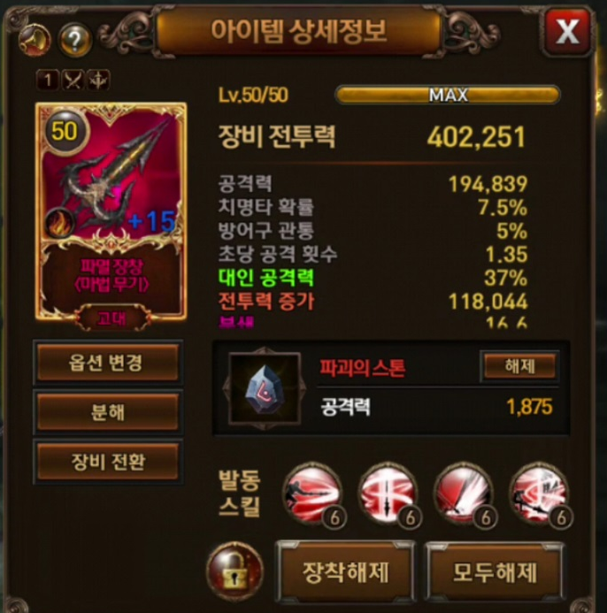
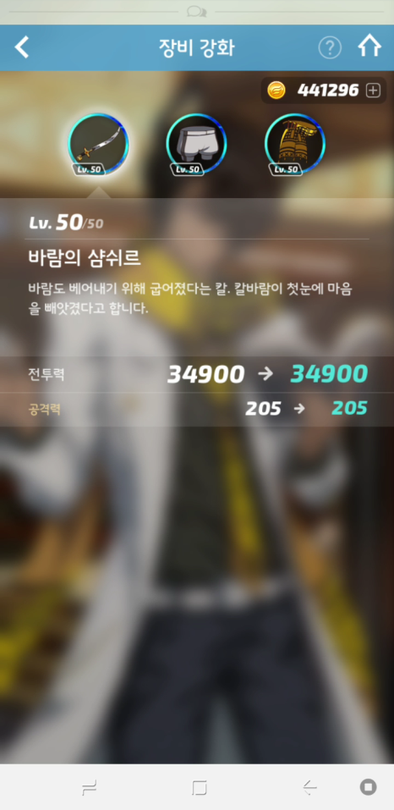
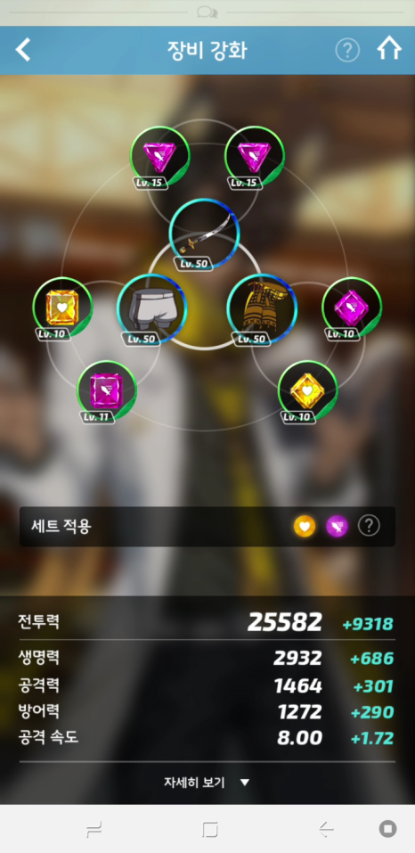
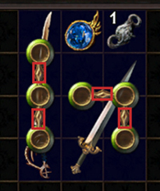
방향성
수집요소를 스킬로 변형 하여 수집하는 목적으로 한다.
레이븐에서 장비를 수집하는 것을 스킬을 수집하고 성장 하는 요소로 변형한다. 레이븐에 존재하는 스킬 부분이 장비 영역으로 수정 되었으므로 장비 영역의 능력 중 스킬 부분을 제외하고 블루스톤의 장비 요소로 수정 한다.
Notes:
레이븐
장비를 수집을 하여 캐릭터를 육성하고 그 육성된 캐릭터를 유저간 대결 혹은 거대 몬스터와 대결 부분에서 재미를 느끼도록 한다.
디바인레이드(https://youtu.be/G4m7ddw1nRA)
장비를 수집 하여 캐릭터를 육성하고 다양한 캐릭터를 수집하여 유저간의 대결 혹은 거대 몬스터와 대결 부분에서 재미를 느끼도록한다.
스킬의 활용성을 높인다.
스킬을 장비처럼 활용 시켜 다양한 스킬 베레이션을 구성한다.
캐릭터와 스킬을 다르게 설정하여 구성할 수 있기에 같은 캐릭터라도 다른 능력치을 만들 수 있다.
스킬 콤보시스템을 도입시켜서 액티브스킬의 경우 스킬 조합에 따라 다른 데미지를 구성하도록 한다.
방향성 혹은 의도
스킬에 있는 부분을 크게 만들어서 탈착이 가능하고 성장이 가능하게 하여 장비영역 부분을 줄여 스킬 부분으로 옮기겠다.
장비 영역을 스텟 조정 부분으로 설정 하여 동일한 능력치를 갖도록 하겠다.
캐릭터 영역을 직업별로 구분하는 영역으로 설정하고 능력치가 다양한 캐릭터가 존재하도록 하겠다.
캐릭터에 스킬 장착의 숫자의 차별성을 통해 캐릭터 수집의 이유를 만든다.
클래스 마다 스킬 장착이 제한 (성장불가) 캐릭터마다 직업으로 분류하여 스킬 장착의 제한이 존재한다.
캐릭터 마다 고유장비가 존재 (성장가능) 캐릭터는 모두 동일하게 능력치가 존재한다.
캐릭터는 직업을 제외한 스킬제한 없음 (성장가능)
캐릭터는 1개로 사용되고 장비에 따라 사용되는 스킬이 변형되어 사용하는 형태로 한다.
장비와 스킬을 구분하여 존재하되 장비에 따라 맞는 스킬이 존재하나 기본적으로 제한이 없이 장착이 가능하다. 추가적으로 콤보 스킬을 넣어서 다양한 스킬의 조합을 만들도록 한다.
정령 혹은 펫 부분을 추가하여 콤보스킬을 넣는다.

Slide 50
의도
1. 아군의 영역과 적군의 영역이 존재하고 아군의 턴에 적군의 영역을 공격한다.
2. 캐릭터의 행위 : 1턴에 일정량의 행동력이 존재하고 모든 캐릭터들이 공유하여 사용한다.
3. 장비에 어떠한 파츠를 부착함에 따라 다른 능력치와 스킬을 지닌 장비로 변형된다.
4. 캐릭터마다 2개의 장비를 부착할 수 있다.

Slide 51
블루스톤
번호 | 명칭 |  |  | 소개 |  |  | 목적
1 | 모험하기 |  |  | PVE 전투 |  |  | 육성
2 | 대결하기 |  |  | PVP 전투 |  |  | 전투
3 | 수색하기 |  |  | PVE 전투 |  |  | 수집
4 | 보관소 |  |  | 보상획득 |  |  | 수집
5 | 연료보급 |  |  | 행동력 획득 |  |  | 수집
6 | 퀘스트 |  |  | 일일 퀘스트 |  |  | 수집
7 | 헌터협회 |  |  | 길드 |  |  | 전투
8 | 결정획득 |  |  | 장비 부품 획득 |  |  | 육성
9 | 헌터강화 |  |  | 캐릭터 강화 |  |  | 육성
10 | 헌터획득 |  |  | 캐릭터 획득 |  |  | 수집
11 | 상점 |  |  | 상점 |  |  | 수집
12 | 장비강화 |  |  | 캐릭터 강화+부품 |  |  | 육성
13 | 의상관리 |  |  | 캐릭터 코스튬 |  |  | 수집
육성 |  | 4 | 전투 |  | 2 | 수집 |  | 7
이 행동의 결과 값의 목적이 수집인것인지, 전투부분인지 대한 생각하자
이 행동의 결과 값의 목적이 수집인것인지, 전투
Notes:
수집과 육성을 이렇게 나누는 것이 괜찮을까? 기준은 무엇인가?

Slide 52
판타지택틱스R
번호 | 명칭 |  |  | 소개 |  |  | 목적
1 | 연구소 |  |  | 재료 획득 |  |  | 수집
2 | 상점 |  |  | 재료 획득 |  |  | 수집
3 | 미지의 낙원 |  |  | 레이드 전투 |  |  | 전투
4 | 명예대결 |  |  | PVP |  |  | 전투
5 | 차원돌파 |  |  | PVP |  |  | 전투
6 | 배틀아레나 |  |  | PVP |  |  | 전투
7 | 새벽의 탑 |  |  | PVE |  |  | 수집
8 | 세계정복 |  |  | PVE |  |  | 수집
9 | 네프티스던전 |  |  | PVE |  |  | 육성
10 | 천공 도서관 |  |  | PVE |  |  | 수집
11 | 악몽던전 |  |  | PVE |  |  | 수집
12 | 잃어버린 섬 |  |  | PVE |  |  | 수집
육성 |  | 1 | 전투 |  | 4 | 수집 |  | 7
이 행동의 결과 값의 목적이 수집인것인지, 전투부분인지 대한 생각하자
기획의도

Slide 53
레이븐
번호 | 명칭 |  |  | 소개 |  |  | 목적
1 | 룬가방 |  |  | 장비 강화 |  |  | 육성
2 | 대장간 |  |  | 장비 강화 |  |  | 육성
3 | 각성 |  |  | 캐릭터 강화 |  |  | 육성
4 | 왕궁 |  |  | 스토리 진행 |  |  | 수집
5 | 탐험 |  |  | PVE |  |  | 수집
6 | 요일탐험 |  |  | 강화 재료 획득 |  |  | 수집
7 | 마테라사원 |  |  | 강화재료 획득 |  |  | 수집
8 | 차원의균열 |  |  | 강화재료 획득 |  |  | 수집
9 | 레이드 |  |  | 보스 전투 PVE |  |  | 전투
10 | 격전지 |  |  | PVP(RVR) |  |  | 전투
11 | 결투장 |  |  | PVP(1:1전투) |  |  | 전투
12 | 불굴의 투기장 |  |  | PVP(1:10전투) 단계적 |  |  | 전투
13 | 난투장 |  |  | PVP(6인 개인전) |  |  | 전투
육성 |  | 3 | 전투 |  | 5 | 수집 |  | 5
기획의도

Slide 54
팬텀게이트
번호 | 명칭 |  |  | 소개 |  |  | 목적
1 | 영웅 |  |  | 캐릭터 강화 |  |  | 육성
2 | 팬텀 |  |  | 캐릭터 강화 |  |  | 육성
3 | 소환 |  |  | 캐릭터 획득 |  |  | 수집
4 | 결투장 |  |  | PVP |  |  | 전투
5 | 축복의 여신상 |  |  | 강화재료 획득 |  |  | 수집
6 | 보부상 토끼 |  |  | 강화재룍 획득 |  |  | 육성
7 | 이그드라실 |  |  | 스토리 열람 |  |  | 수집
8 | 차원정화 |  |  | 강화재료 획득 |  |  | 수집
9 | 보석의 전당 |  |  | 강화재료 획득 |  |  | 수집
10 | 기억의 회랑 |  |  | 강화재료 획득 |  |  | 수집
11 | 차원의 균열 |  |  | 강화재료 획득 |  |  | 수집
12 | 모험 |  |  | 스토리 진행 |  |  | 전투
13 | 게이트 존 |  |  | PVE |  |  | 수집
육성 |  | 3 | 전투 |  | 2 | 수집 |  | 8
기획의도

Slide 55
유저가 강해지는 방법
스킬 성장 (레벨업)
스킬 단계 성장(등급업)
캐릭터 자체의 성장(캐릭터 레벌업)

Slide 56
아이템에서 스킬로 변형 될 때 장단점
문제 : 장비에 비해 직관성이 부족하다.
장점 : 시너지 효과의 다름으로 통해 자신만의 스킬 조합을 만들 수 있다. 스킬을 기준으로 적용하기에 새로운 캐릭터가 나오더라도 추가적은 효과 값을 적용 할 필요가 적다.
자신만의 스킬 조합을 통한 사냥의 재미를 주도록 한다.
캐릭터에 역할이 약하다.
스킬을 모았을때 시너지를 어떻게 줄 것인지가 명확하지 않다.
게임플레이 콘텐츠에 들어갔을때 이 스킬 시너지가 안 명확하면, 무슨 재미인지 모르겠다
캐릭터마다 장착 가능한 장비에 제한이 없다. 대신 장비마다 장착 가능한 파츠 제한이 존재한다.
Notes:
캐릭터 수집 부분에 대해 명확하게
스킬 장착부분에도 전략성이 존재하기에 전투도 전략성이 있는 게임으로 설정해야 게임의 방향성과 재미가 맞을것 같다.그러므로 턴제 RPG를 전투의 기준으로 한다.
SRPG의 장르 게임으로 한다. 전투의 흐름이나 방식 표현 구현 등을 판타지워택틱스R의 방식을 차용한다.
캐릭터의 수집적 요소를 스킬과 장비로 대체한다.
캐릭터에 기본 스킬 1개를 부여하고 캐릭터마다 다른 기본 스킬을 준다.
캐릭터가 스킬을 사용시 다른 캐릭터의 기본스킬 범위내에 있다면 동시 공격을 함으로 전략성을 추가한다.
캐릭터에 스킬을 장착할 때에 캐릭터에 임펙트 효과를 주어 시각적 요소을 준다.
캐릭터에서 역할군을 어떻게 할것인가?

Slide 57
전투 진행 순서
행동력
유저의 영역과 적군의 영역이 존재하고 유저의 턴에 적군의 영역에 공격을 한다.
1턴에 일정량의 행동력이 회복되고, 각 캐릭터마다 공격에 필요한 행동력이 존재한다. 행동력은 모든 캐릭터가 공용으로 사용한다.
공격을 저장하여 진행되고 같은 영역의 적을 동시에 타격이 되면 추가 데미지가 나온다.
유저가 턴 종료를 누르게 되면 적군의 턴이 시작 된다.
적군의 턴이 종료 되면 다시 유저의 턴이 된다.

Slide 58
파츠 시너지
파츠 이름 | 스테이터스 영역 | 수치값 | 파츠 분류 | 파츠 총합
공격 추가 칩 | 공격력 | 10 | 공격칩 | 공격력+30 범위+1
로켓 탄환 | 범위 | 1 | 공격칩
공격 추가 칩 | 공격력 | 10 | 공격칩 | 공격력+10 범위+1 크리 데미지+5
이지스 | 범위 | 1 | 보호칩
공격 추가 칩 | 공격력 | 10 | 공격칩 | 공격력+10 범위+1 명중확률+5
유도 탄 | 범위 | 1 | 지원칩
기획의도 : 같은 효과의 파츠의 결합이지만 파츠의 분류에 따라 능력치의 총합이 다르게 나타나게 하여 유저들이 다양한 파츠를 수집하고 다양하게 구성을 할 수 있도록 한다.

Slide 59
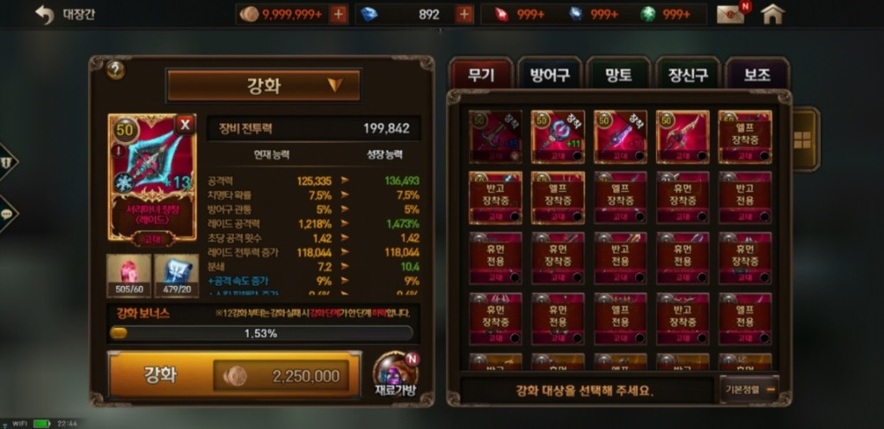
파츠 강화
파츠
각 파츠를 재료로 하여 파츠의 레벨의 상승을 할 수 있다.
강화 될 파츠와 재료의 파츠의 배경을 다르게 설정함으로 플레이어가 무엇을 선택 하였는지 알 수 있도록 한다.
같은 등급의 최고레벨 달성한 두 개의 파츠를 합성을 통해 상위 등급의 파츠로 변환이 가능하다.
합성의 파츠에 무관하게 랜덤으로 상위 등급의 파츠로 변환된다.
재화값
플레이어 소지창
스킬의 경험치
재료 창
합성
Notes:
있다 없다로만 말하지 말 것 (동기)
동기를 설명하라
당위성을 설명하라

Slide 60
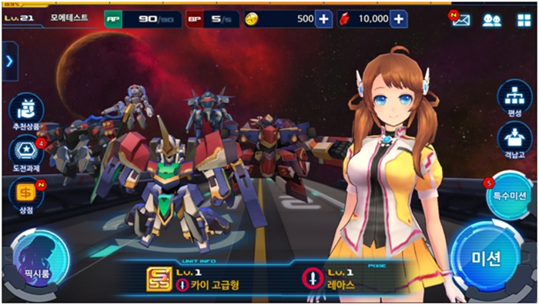
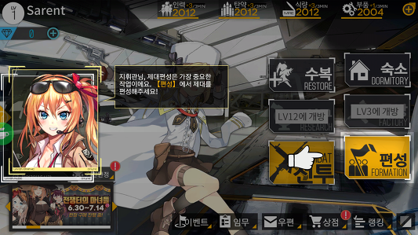
방향성
장르 : SRPG
플렛폼 : 모바일
세계관 : SF세계꽌

Slide 61
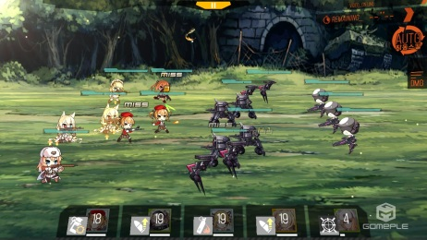
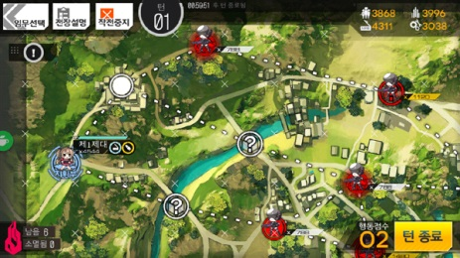
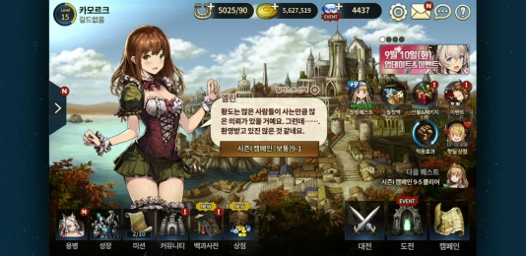
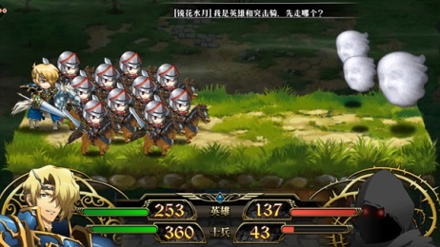
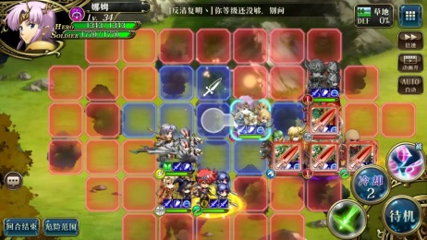
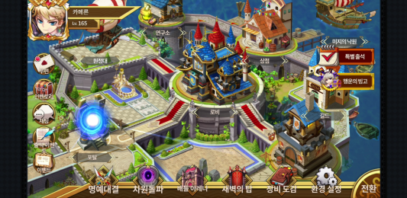
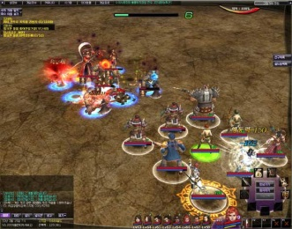
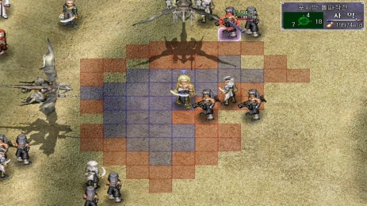
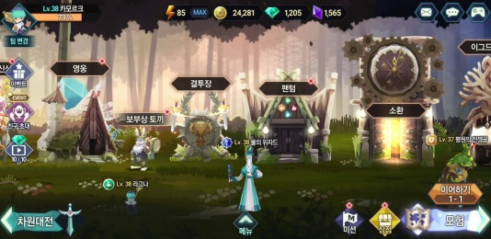
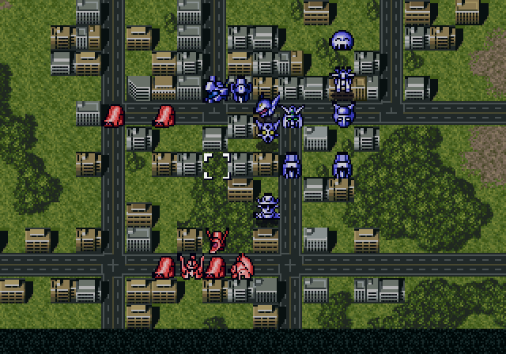
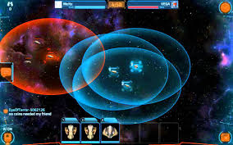

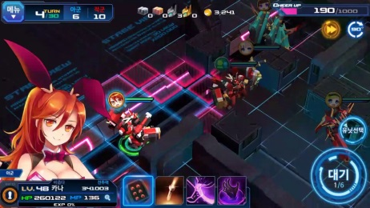
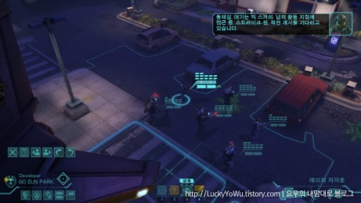
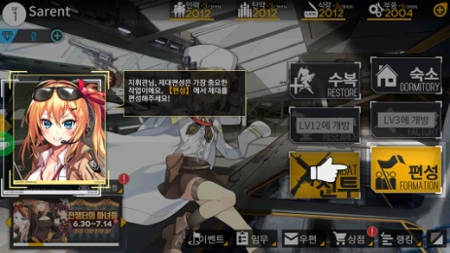
게임 전투 조사
게임명 | 플렛폼 | 소재 | 장르 | 이동 | 전투 | 전투 진행 방식
랑그릿사 | 모바일 | 중세 판타지 | SRPG | 턴 캐릭터이동 | 실시간 자동 전투 | 모든 아군→모든 적군→모든 아군
판타지워택틱스R | 모바일 | 중세 판타지 | SRPG | 턴 캐릭터이동 | 스킬 선택 전투 | 모든 아군→모든 적군→모든 아군
moe | 모바일 | SF | SRPG | 턴 캐릭터이동 | 스킬 선택 전투 | 모든 아군→모든 적군→모든 아군
XCOM | PC | SF | SRPG | 턴 캐릭터이동 | 스킬 선택 전투 | 모든 아군→모든 적군→모든 아군
브라운 더스트 | 모바일 | 중세 판타지 | SRPG 코레류 | 고정 | 턴 자동 전투 | 아군1개체→적군1개체→아군1개체
소녀전선 | 모바일 | SF | SRPG 코레류 | 턴 부대 이동 | 실시간 전투 | 모든 아군→모든 적군→모든 아군
팬텀게이트 | 모바일 | 중세 판타지 | 프렛포머 RPG 코레류 | 고정 | 턴 전투 | 캐릭터 능력치에 따라 순서 배정
창세기전 | PC | 중세 판타지 | SRPG | 턴 캐릭터이동 | 스킬 선택 전투 | 모든 아군→모든 적군→모든 아군
VEGA Conflict | PC | SF | SNG 실시간전략 | 실시간 이동 | 실시간 전투 | 실시간
아틀린티카 | PC | 중세 판타지 | MMORPG | 고정 | 턴 전투 | 모든 아군→모든 적군→모든 아군
슈퍼로봇대전X | 콘솔(PSP) | SF | SRPG | 턴 캐릭터이동 | 스킬 선택 전투 | 모든 아군→모든 적군→모든 아군
전투에 관한 부분을 조사를 통해 알아보고 내 게임에서 적용 하겠다.
Notes:
이 내용은 조사이다 분석이 아니다.
분석인 이것을 통해서 공통점 특징, 그리고 차별점 같은 것들을 정리하고 그것들을 도출하여 방향성을 잡는 것이 분석이다.
이런 내용 더 이상 반복적으로 작성하지 말것! 그냥 상황을 보고 분류하는 문서작성만 계속 추가 하고 있다.
기획의도 방향 동기 같은 본인의 생각을 한 페이지당 최소 20~30%는 차지하도록 작성 할 것!
표의 아래에 나의 방향성이나 생각 등을 적어 준다.

Slide 62
컨텐츠의 흐름도
기본 캐릭터와 장비는 기본적으로 제공을 한다.
캐릭터에 장비 2개를 장착이 가능하고, 1개의 장비에 최대 4개의 파츠를 장착할 수 있다.
파츠는 장착 정도에 따라 다른 능력치를 지닌다.
일반 던전의 주요 보상은 경험치로 한다.
레이드의 주요 보상은 장비로 한다.
결투장의 주요 보상은 재료로 한다.
각 경험치와 재료, 장비 획득을 통해 캐릭터의 육성에 이용하고 이러한 캐릭터 육성을 통해 유저는 일반 던전, 레이드, 결투장에 이용한다.
파츠
장착
장비
장착
캐릭터
레이드
캐릭터의 강함을 테스트 하고 캐릭터의 성장을 위해
장비
캐릭터
캐릭터의 강함을 테스트 하고 강함을 자랑하기 위해
경험치
재료
캐릭터의 성장을 위한 아이템 파밍을 하기 위해
일반 던전
결투장(PVP)
Notes:
위아래 전투가 같은 전투라면 이것이 순환 되는 것을 잘 표현할 수 있도록 화살표를 주고 받는 것이 좋음.
이것을 오히려 기획 의도 아래에 넣어 주고 이 흐름도를 이해 할 수 있도록 상세한 설명을 작성해 나가는 것이 필요하다.
재화 부분이 필요
골드 수정 승급재료1 승급재료2
캐릭터와 장비와 파츠 간의 상관 관계 표시
캐릭터의 중심으로 주고 받는것 쓰기
선 안겹치게
전투 부분 구분필요 (레이드 혹은 일반 던전, 특수 던전 등등)
컨텐츠 별로 잘 분류 할것 지금 좀 어지럽다.
컨텐츠가 무엇이 있는 것인가에 대해 자세히 적자.

Slide 63
컨텐츠의 흐름도
파츠
유저가 전투를 통해 재료를 수집한다. (전투)
수집된 재료로 파츠를 제작 및 강화한다. (수집)
제작 및 강화가 된 파츠를 캐릭터에 부착한다. (육성)
파츠가 장착된 캐릭터로 전투를 시행한다. (전투)
캐릭터
유저가 전투를 통해 캐릭터를 성장 혹은 수집을 한다. (전투)
성장된 캐릭터를 승급을 한다. (육성)
승급 된 캐릭터를 전투를 시행한다. (전투)
전투
일반 던전
레이드
결투장(PVP)
전투(PVE)
수집
파츠 제작
장비수집
캐릭터 성장
경험치 획득
재료 획득
장비 획득
육성
파츠 장착
파츠 강화
캐릭터 승급
전투
캐릭터 육성
전투(PVE, PVP)
경험치
재료
장비
Notes:
위아래 전투가 같은 전투라면 이것이 순환 되는 것을 잘 표현할 수 있도록 화살표를 주고 받는 것이 좋음.
이것을 오히려 기획 의도 아래에 넣어 주고 이 흐름도를 이해 할 수 있도록 상세한 설명을 작성해 나가는 것이 필요하다.
재화 부분이 필요
골드 수정 승급재료1 승급재료2

Slide 64
파츠 UI
분류 | 역할 | 기획의도
무기(공격) | 적을 직접 공격하기 위한 부분 | 다양한 공격을 하기 위한 장치 (단일 대상, 타깃의 후방 공격, 타깃 )
모듈(보호칩) | 적의 공격의 피해를 줄어주는 부분 | 캐릭터의 생존력을 올려주기 위한 장치 (체력, 방어력, 방어 범위)
무기(공격) 보조 | 무기에 추가적인 효과를 부여 | 같은 무기의 파츠이더라도 다른 추가적 효과값을 주기 위한 장치 (스턴, 공격범위 증가)
모듈(보호칩) 보조 | 모듈에 추가적인 효과를 부여 | 캍은 모듈의 파츠이더라도 다른 추가적 효과값을 주기 위한 장치 (반사, 데미지 감소, 방어 범위 증가)
파츠 이름 | 분류 | 타겟 범위 | 장착 가능한 영역
검 | 무기 | 단일 대상 | 우측,좌측
실드팩 | 모듈 | 캐릭터 기준 | 우측,좌측,등
레일건 | 무기 | 1열 공격 | 우측,좌측
미사일 | 무기 | 1행 공격 | 등
대형 방패 | 모듈 | 1행 방어 | 우측,좌측
Notes:
파츠는 UI를 설명해야 하는 것이 아니라 파츠 기능에 따라서 플레이가 어떻게 달라지는지에 대한 설명을 해야 한다.
피드백 중에 했던 파츠에 대한 정의가 완성되지 못하면 이 게임은 더 이상 기획 할 수 없다.
파츠→장비→캐릭터
장비→캐릭터

Slide 65
파츠 UI
1캐릭터당 3개의 영역, 1개의 영역마다 최대 4개의 파츠 장착가능
영역당 시너지 | 기획의도
탄환+탄환 | 다양한 범위의 무기를 장착하게 하여 여러 적을 동시에 타격하도록 한다. 같은 범위의 무기의 경우 추가적 데미지를 준다.
탄환+칩 | 무기의 성능을 향상시켜 다양한 전략을 만들도록 한다.
모듈+칩 | 모듈의 성능을 향상시켜 다양한 전략을 만들도록 한다.
탄+모듈 | 무기의 데미지 상승하거나, 공격을 받을 때 일정 확률로 반격을 가한다.
모듈+모듈 | 다양한 범위의 모듈을 장착시켜 범위를 변형한다. 같은 범위의 모듈의 경우 추가적 방어를 한다.
ㆍㆍㆍㆍ
탄+모듈+칩 | 무기의 효과와 방어의 효과를 동시 적용된다.
파츠 이름 | 분류 | 타겟 범위 | 장착 가능한 영역
검 | 무기 | 단일 대상 | 우측,좌측
Notes:
기획의도, 강조할 내용표기
있다 없다로만 말하지 말 것 (동기)
동기를 설명하라
당위성을 설명하라
수칫값

Slide 66
캐릭터의 스테이터스
1캐릭터당 3개의 영역, 1개의 영역마다 최대 4개의 파츠 장착가능
스텟종류 | 스탯 효과
HP
공격력
방어력
..
파츠 이름 | 증가값 | 수치 | 파츠의 외형 유무
파츠가 주는 스테이터스 영역
Notes:
기획의도, 강조할 내용표기
있다 없다로만 말하지 말 것 (동기)
동기를 설명하라
당위성을 설명하라
수칫값

Slide 67
파츠 스테이터스
기획의도
파츠 이름 | 스테이터스 영역 | 증가 수치값 | 파츠 분류 | 파츠 외형 유무 | 장작가능 장비
공격 추가 칩 | 공격력 | 10~50 | 공격칩 | 무
로켓 탄환 | 범위 | 1~3 | 공격칩 | 무
실드 팩 | 방어력 | 10~50 | 보호칩 | 무
레이더 | 명중률 | 10~30 | 공격칩 | 무
특수 탄환 | 크리티컬 데미지 | 10~40 | 지원칩 | 무
조준경 | 크리티컬 확률 | 10~20 | 지원칩 | 무
힐링팩 | HP | 100~500 | 지원칩 | 무
전기 칩 | 상태이상 | 10%~30% | 지원칩 | 무
유도 탄 | 범위 | 1 | 지원칩 | 무
이지스 | 범위 | 1 | 보호칩 | 무

Slide 68
파츠 시너지
기획의도
캐릭터 당 2개의 장비 1개의 장비마다 최대 4개의 파츠 장착 가능
조합 | 공격력 | 방어력 | HP | 크리 데미지 | 명중 확률 | 회피 확률
공격칩+공격칩 | 20
공격칩+보호칩 |  |  |  | 5
공격칩+지원칩 |  |  |  |  | 5
보호칩+보호칩 |  | 20
보호칩+지원칩 |  |  |  |  |  | 5
지원칩+지원칩 |  |  | 20
공격칩+공격칩+공격칩+공격칩 | 125
지원칩+지원칩+지원칩+지원칩 |  |  | 125
지원칩+지원칩+지원칩 |  |  | 75
공격칩+공격칩+보호칩 | 50 |  |  | 8
…. 자세한 사항은 엑셀로 정리
Notes:
라스트 오리진-능력치 찍는 부분
파츠의 시너지의 일부 요소를 가져와서 일어날 수 있는 전략적 상황을 전략적 재미가 일어나는 상황에 대하여 구체적으로 생각해 봐야 한다.

Slide 69
캐릭터의 스테이터스
파츠를 통해서 나오는 전략, 상황
위의 스테이터스를 통해 어떻게 전략, 상황을 적용 할 것인가?
베이스기체의 스테이터스를 수치값 설정(기본이 있을 것인지, 다르게 줄 것인지)
기본룰
1. 아군의 영역과 적군의 영역이 존재하고 아군의 턴에 적군의 영역을 공격한다.
2. 캐릭터의 행위종류 :
A안 : 1턴에 아군의 캐릭터 마다 1개의 행동을 할 수 있도록 한다. B안 : 1턴에 일정량의 행동력이 존재하고 모든 캐릭터들이 공유하여 사용한다. (로드 오브 다이스) C안 : 캐릭터마다 행동력이 존재하고 매 턴마다 일정량 회복한다. 행동력 안에서는 행동의 제한은 없다. 3. 캐릭터는 파츠의 장착 정도에 따라 캐릭터의 능력치가 변형된다.
Notes:
기획의도, 강조할 내용표기
있다 없다로만 말하지 말 것 (동기)
동기를 설명하라
당위성을 설명하라
수칫값
목차는 확실하게

Slide 70
정보창 UI
스킬
액
각 직업별로 가능한 스킬 제한이 존재
스킬을 우측에 선택하여 좌측에 넣는 형태
하단의 캐릭터 얼굴을 선택하면 좌측 상단에 캐릭터의 이미지와 스킬, 직업이 나온다.
선택된 캐릭터는 빨간색 배경과 굵은 선을 넣어 선택된 것을 알려 준다.
장착된 스킬은 검정색 배경으로 하여 장착 되어 있는 것을 알려준다.
좌측에 캐릭터들의 배치 및 스킬, 우측에 캐릭터 이미지가 나온다.
좌측에 캐릭터의 이미지를 배치 함으로 어떤 캐릭터가 배치 되었는지 알 수 있도록 한다.
캐릭터 이미지 옆에 스킬을 배치하여 그 캐릭터의 장착된 스킬을 확인 할 수 있도록 한다.
캐릭터 이미지 배경에 다른 색을 넣어 배치된 캐릭터가 무엇인지 알 수 있도록 한다.
직관적인 UI를 통해 유저가 무엇을 해야 되고 할 수 있는지 알기 쉽게 한다.
K
액티브
보조
패시브
보
1
보
S
S
S
S
S
패
S
S
S
S
S
액
액
S
S
S
S
S
보
2
보
보
3
보
S
S
S
S
S
패
패
Notes:
기획의도, 강조할 내용표기
있다 없다로 말하지 말 것 (동기)
동기를 설명하라
당위성을 설명하라

